Slide 1


Dispersione Scolastica
17 Aprile 2024
Dsga Franco Cristin
Rossela Gobbo Presidente AssoEdu

Slide 2



Azioni di prevenzione e contrasto della dispersione scolastica
D.M. 170 del 24 giugno 2022
D.M. 19 2 febbraio 2024
INTERVENTO ODIERNO
ATTIVITA’
PIANO FINANZIARIO - RISORSE SELEZIONE DEL PERSONALE AFFIDAMENTO SERVIZI – ETS UCS - COSTI INDIRETTI

Slide 3
DM 170 del 24/06/2022
Risorse per le azioni di prevenzione e contrasto della dispersione scolastica
Finanziamenti di diversi importi:
maggior divario territoriale uguale più soldi
Art. 2 c. 5 -
Le azioni vengono attuate secondo un cronoprogramma pluriennale, nel rispetto dei milestone e dei target previsti dal PNRR, favorendo il consolidamento delle esperienze territoriali, e ricomprendono scambi di buone pratiche fra docenti ed esperti, gemellaggi fra scuole per la disseminazione delle esperienze più efficaci, rafforzamento dell’offerta formativa con percorsi personalizzati di mentoring e di tutoring, sia in favore delle alunne e degli alunni, delle studentesse e degli studenti più fragili negli apprendimenti, sia in favore delle loro famiglie, assicurando altresì continuità nelle fasi di transizione e di orientamento fra la scuola secondaria di primo e secondo grado, secondo un approccio di tipo longitudinale e preventivo dell’insuccesso scolastico.

Slide 4
Dispersione Scolastica - D. M. 170 del 24 giugno 2022
Azioni di prevenzione e contrasto della dispersione scolastica
Connotati principali
- Piani pluriennali
- Integrazione con enti locali e terzo settore
Continuità dei percorsi
Avvisi per personale interno ed esterno

Slide 5
Le tipologie di attività del progetto e le opzioni semplificate di costo
Il progetto per le “Azioni di prevenzione e contrasto della dispersione scolastica” di cui al D.M. n. 170/2022, nell’ambito della linea di investimento 1.4 “Intervento straordinario finalizzato alla riduzione dei divari territoriali nelle scuole secondarie di primo e di secondo grado e alla lotta alla dispersione scolastica”, Missione 4, Componente 1, del PNRR, viene attuato sulla base di opzioni di costo semplificate (OCS), in conformità a quanto previsto dall’articolo 10, comma 4, del decreto-legge n. 121/2021, convertito, con modificazioni, dalla legge n. 156/2021, in coerenza con quanto previsto dagli articoli 52 e seguenti del Regolamento (UE) 2021/1060 del Parlamento europeo e del Consiglio, del 24 giugno 2021.
Infatti, come richiesto dal regolamento europeo che invita a “fare ricorso in misura maggiore alle opzioni semplificate in materia di costi”, l’adozione di tale metodologia consente una notevole semplificazione nella gestione e nella rendicontazione dei costi, a fronte della più forte attenzione alle performance, ai risultati e al raggiungimento di target e milestone previsti.
Si forniscono, di seguito, le informazioni esemplificative di dettaglio sulle tipologie di attività ammissibili in relazione al progetto per le “Azioni di prevenzione e contrasto della dispersione scolastica”.

Slide 6
AZIONI
1 - Atto di indirizzo del Dirigente al Collegio che illustra il Progetto
2 - Individuazione del gruppo di lavoro per avviare il percorso
3 - Costituzione del gruppo di lavoro del collegio per la predisposizione del progetto di intervento con la predisposizione dei testi da inserire nella piattaforma
4 - Costituzione del gruppo di progettazione che opera successivamente al
completamento della procedura (DOPO la firma dell’accordo di concessione)
La piattaforma prevede la possibilità di inserire nel gruppo di progettazione:
Dirigente Scolastico - Direttore dei servizi - Animatore digitale – Studenti – Genitori – Docenti – Funzioni strumentali o collaboratori del Dirigente - Personale ATA - Altro (specificare)

Slide 7
Il gruppo di lavoro del Collegio lavora per inserire l’intervento in piattaforma
(non può essere retribuito con i fondi del PNRR)
Il gruppo di progettazione lavora nella fase successiva di realizzazione dell’intervento
(può essere retribuito con i fondi del PNRR)
I componenti del gruppo di lavoro possono essere inseriti nel gruppo di progettazione.
Le procedure sono quelle indicate dalle istruzioni operative nella sezione Spese ammissibili - nell’ambito di max 10% - Spese di progettazione e tecnico-operative (compresi i costi di collaudo e le spese per gli obblighi di pubblicità) attraverso procedure selettive comparative pubbliche, aperte al personale scolastico interno e a esperti esterni, in possesso delle necessarie competenze per l’espletamento di funzioni aggiuntive.

Slide 8
Dispersione scolastica
Indicazioni per la progettazione e l’attuazione delle
“Azioni di prevenzione e contrasto della dispersione scolastica”.
Le tipologie di attività didattiche e formative sono le seguenti:
percorsi di mentoring e orientamento
percorsi per il potenziamento delle competenze di base
percorsi per il coinvolgimento delle famiglie
percorsi formativi e laboratoriali co-curricolari
team per la prevenzione della dispersione scolastica.
Le scuole, sulla base della propria autonomia, programmano le attività complessive, decidendo le tipologie sulle quali investire, il format e il numero di ore di ciascun percorso, nel rispetto degli standard minimi previsti.

Slide 9
Percorsi di mentoring e orientamento - 1
Attività formativa in favore degli studenti che mostrano particolari fragilità, motivazionali e/o nelle discipline di studio, a rischio di abbandono o che abbiano interrotto la frequenza scolastica, che prevede l’erogazione di PERCORSI INDIVIDUALI di rafforzamento attraverso mentoring e orientamento, sostegno alle competenze disciplinari, coaching motivazionale.
Ciascun percorso viene erogato, in presenza, da un esperto in possesso di specifiche competenze, in orari diversi da quelli di frequenza scolastica.
Per facilitare al massimo la partecipazione, i percorsi potranno essere erogati anche in prosecuzione pomeridiana dell’orario scolastico e, comunque, in orari non sovrapposti a quelli delle lezioni curricolari.
La durata dei percorsi è decisa dall’istituzione scolastica in sede di progettazione per un MASSIMO di 20 ore per percorso.
L’Unità di costo standard (UCS) per singolo destinatario è pari a € 42,00 per ora per studente.

Slide 10
Percorsi di mentoring e orientamento - 2
Per tale attività è altresì individuata la “UCS mensa” per un importo di 7,00 €/destinatario, da utilizzare esclusivamente in relazione ai pasti eventualmente fruiti dallo studente per la frequenza del percorso in orario pomeridiano, se previsti.
Il costo per lo svolgimento di questa attività deve essere ALMENO PARI AL 30% del totale del finanziamento del progetto.
NO COSTI INDIRETTI

Slide 11
Percorsi di mentoring e orientamento
Fondamentale definire la figura da individuare ……..
DOCENTE oppure PSICOLOGO

Slide 12

Percorsi di potenziamento delle competenze di base,
di motivazione e accompagnamento - 1
Attività formativa in favore degli studenti che mostrano particolari fragilità nelle discipline di studio, a rischio di abbandono o che abbiano interrotto la frequenza scolastica, che prevede l’erogazione di percorsi di potenziamento delle competenze di base, di motivazione e ri-motivazione e di accompagnamento ad una maggiore capacità di attenzione e impegno, erogati a piccoli gruppi di almeno 3 destinatari.
Ciascun percorso viene erogato in presenza da almeno un docente o esperto in possesso di specifiche competenze, in orari diversi da quello di frequenza scolastica.
La durata dei percorsi è decisa dall’istituzione scolastica in sede di progettazione fino ad un massimo di 30 ore per percorso.
L’UCS relativa alla remunerazione dei costi per il personale impegnato direttamente nella erogazione delle attività è pari a 79,00 €/h.

Slide 13
Percorsi di potenziamento delle competenze di base,
di motivazione e accompagnamento - 2
È riconosciuto, altresì, un importo pari al 40% dei costi diretti di personale docente/esperto per l’UCS per il rimborso degli altri costi indiretti sostenuti dalla scuola per l’organizzazione del percorso e l’accesso alla frequenza da parte dei beneficiari.
Per tale attività è altresì individuata la “UCS mensa” per un importo di 7,00 €/destinatario, da utilizzare esclusivamente in relazione ai pasti eventualmente fruiti dallo studente per la frequenza del percorso in orario pomeridiano, se previsti.

Slide 14
Percorsi di orientamento
con il coinvolgimento delle famiglie - 1
Attività finalizzata a supportare le famiglie nel concorrere alla prevenzione e al contrasto dell’abbandono scolastico, che prevede percorsi di orientamento erogati a piccoli gruppi con il coinvolgimento di genitori di almeno 3 destinatari.
Ciascun percorso viene erogato, in presenza, da almeno un esperto in possesso di specifiche competenze.
La durata dei percorsi è decisa dall’istituzione scolastica in sede di progettazione fino a un massimo di 10 ore per percorso.
L’UCS relativa alla remunerazione dei costi per il personale esperto impegnato direttamente nella erogazione delle attività è pari a 79,00 €/h.

Slide 15
Percorsi di orientamento
con il coinvolgimento delle famiglie - 2
È riconosciuto altresì un importo pari al 40% dei costi diretti di personale esperto per l’UCS per il rimborso degli altri costi indiretti sostenuti dalla scuola per l’organizzazione del percorso.
Il costo per lo svolgimento di questa attività non può superare il 10% del totale del finanziamento del progetto.
NO BUONO MENSA
NO BUONO MENSA

Slide 16
Percorsi formativi e laboratoriali co- curriculari - 1
Attività riferita a percorsi formativi e laboratoriali al di fuori dell’orario curricolare, rivolti a gruppi di almeno 9 destinatari, afferenti a diverse discipline e tematiche in coerenza con gli obiettivi specifici dell’intervento e a rafforzamento del curricolo scolastico.
I percorsi co-curricolari sono rivolti a studenti con fragilità didattiche, a rischio di abbandono o che abbiano interrotto la frequenza scolastica.
Ciascun percorso viene erogato congiuntamente da almeno un docente esperto con specifiche competenze e da un tutor.
L’UCS relativa alla remunerazione dei costi per il personale docente esperto e per il tutor impegnato direttamente nella erogazione delle attività è complessivamente pari a 113,00 €/h.

Slide 17
Percorsi formativi e laboratoriali co- curriculari - 2
È riconosciuto altresì un importo pari al 40% dei costi diretti di personale per l’UCS per il rimborso degli altri costi indiretti sostenuti dalla scuola per l’organizzazione del percorso e l’accesso alla frequenza da parte dei beneficiari.
La durata dei percorsi è decisa dall’istituzione scolastica in sede di progettazione fino ad un massimo di 40 ore per percorso.
Gestione affidata a due figure
Esperto (anche esterno) e Tutor
E’ Ammesso il buono pasto - MENSAMENSA

Slide 18
Percorsi formativi e laboratoriali co- curriculari - 3
ESPERTO
Costo orario Lordo Stato Euro 79,00
Costo orario Lordo Dipendente Euro 59,53
CONFRONTI
Attività di docenza CCNL Scuola Euro 35,00 lordo dipendente
Esperti PON Euro 52,75 lordo dipendente
Costo orario Lordo Stato Euro 34,00
Costo orario Lordo Dipendente Euro 25,62
CONFRONTI
Attività di docenza CCNL Scuola Euro 17,50 lordo dipendente
Tutor PON Euro 22,61 lordo dipendente

Slide 19
È prevista la costituzione di un team per la prevenzione della dispersione scolastica composto da docenti e tutor esperti interni e/o esterni che coaudiuva il DS
Attività tecnica del Team per la prevenzione
della dispersione scolastica - 1
Il team, partendo da un’analisi di contesto - RAV svolge le seguenti attività:
individuazione studenti – miglioramento competenze - maggior rischio di abbandono – bisogni educativi specifici (PAI/PDP/PEI)
progettazione e gestione degli interventi dei progetti educativi individuali e di gruppo e si raccorda con terze parti favorendo altresì il pieno coinvolgimento delle famiglie.
Supporto all’aggiornamento del RAV - PTOF – risultati invalsi
Supporta Monitoraggio e valutazioni

Slide 20
Attività tecnica del Team per la prevenzione
della dispersione scolastica - 2
Attività tecnica per la prevenzione della dispersione scolastica, svolta dal gruppo di lavoro, denominato “team per la prevenzione della dispersione scolastica”, composto da docenti tutor esperti interni e/o esterni.
Il team effettua la rilevazione degli studenti a rischio di abbandono o che abbiano già abbandonato la scuola nel triennio precedente e la mappatura dei loro fabbisogni, progetta e gestisce gli interventi di riduzione dell’abbandono all’interno della scuola e i progetti educativi individuali, si raccorda, anche tramite tavoli di lavoro congiunti, con le altre scuole del territorio, con i servizi sociali, con i servizi sanitari, con le organizzazioni del volontariato e del terzo settore, attive nella comunità locale, favorendo altresì il pieno coinvolgimento delle famiglie.

Slide 21
Attività tecnica del Team per la prevenzione
della dispersione scolastica - 3
L’UCS relativa alla remunerazione dei costi per il personale componente del team impegnato direttamente nella erogazione delle attività è complessivamente pari a 34,00 €/h per ciascuna figura del team.
Il costo complessivo per lo svolgimento di questa attività non può superare il 20% del totale del finanziamento del progetto.

Slide 22
È prevista la costituzione di un team per la prevenzione della dispersione scolastica composto da docenti e tutor esperti interni e/o esterni che coaudiuva il DS
Il team, partendo da un’analisi di contesto - RAV svolge le seguenti attività:
individuazione studenti – miglioramento competenze - maggior rischio di abbandono – bisogni educativi specifici (PAI/PDP/PEI)
progettazione e gestione degli interventi dei progetti educativi individuali e di gruppo e si raccorda con terze parti favorendo altresì il pieno coinvolgimento delle famiglie.
Supporto all’aggiornamento del RAV - PTOF – risultati invalsi
Supporta Monitoraggio e valutazioni

Slide 23
LE RETI DI SCUOLE
Articolo 2, comma 1, D.M. n. 170/2022
Le scuole titolari del finanziamento possono stipulare accordi di rete con altre scuole, anche non finanziate dal citato decreto, al fine di poter consentire agli studenti di dette scuole di fruire dei percorsi formativi che saranno attivati con le risorse del progetto.

Slide 24
DIMENSIONE COMUNITARIA
Articolo 2, comma 1, D.M. n. 170/2022
I progetti possono essere realizzati, fermo restando il rispetto dell’autonomia scolastica, con la promozione di attività di co-progettazione e cooperazione fra la scuola e la comunità locale, valorizzando la sinergia con le risorse territoriali sia istituzionali che del volontariato e del terzo settore, per migliorare l’inclusione e l’accesso al diritto allo studio a tutti.

Slide 25
Contabilità semplificata
Il progetto viene attuato sulla base di opzioni di costo semplificate (OCS).
L’adozione di tale metodologia consente una notevole semplificazione nella gestione e nella rendicontazione dei costi, a fronte della più forte attenzione alle performance,
ai risultati e al raggiungimento dei target (OBIETTIVI) e milestone (TRAGUARDI) previsti.

Slide 26
Rimborso orario standard/fisso
Contabilità semplificata
A raggiungimento obiettivi (chiusura attività attestati finali)
senza presentare
documentazione di spesa

Slide 27
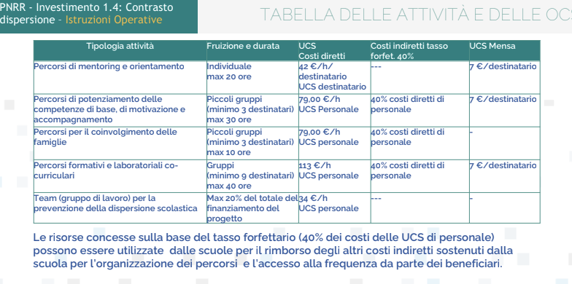
Quadro riepilogativo COSTI per corso

Slide 28
Quadro riepilogativo COSTI per corso
Tipologia attività | Fruizione e durata | UCS Costi diretti | Costi indiretti tasso forfet. 40% | UCS Mensa
Percorsi di mentoring e orientamento | Individuale max 20 ore | 42 €/h/ destinatario UCS destinatario | --- | 7 €/destinatario
Percorsi di potenziamento delle competenze di base, di motivazione e accompagnamento | Piccoli gruppi (minimo 3 destinatari) max 30 ore | 79,00 €/h UCS Personale | 40% costi diretti di personale | 7 €/destinatario
Percorsi di orientamento per le famiglie | Piccoli gruppi (minimo 3 destinatari) max 10 ore | 79,00 €/h UCS personale | 40% costi diretti di personale | -
Percorsi formativi e laboratoriali co- curriculari | Gruppi (minimo 9 destinatari) max 40 ore | 113 €/h UCS personale | 40% costi diretti di personale | 7 €/destinatario
Attività tecnica del team per la prevenzione della dispersione scolastica | Max 20% del totale del finanziamento del progetto | 34 €/h UCS personale | --- | -

Slide 29
Compenso a favore del personale docente LD/LS
 | costi lordo STATO - STANDARD
ATTIVITA' in breve | DOCENZA/ESPERTO | TUTOR | ALTRO
MENTORING |  |  | 42,00
POTENZIAMENTO | 79,00
ORIENTAMENTO FAMIGLIE | 79,00
LABORATORI | 79,00 | 34,00 |  | ORARIO 113 EURO - PER 2 FIGURE
ASSISTENZA TECNICA |  |  | 34,00
 | costi lordo dipendente
ATTIVITA' in breve | DOCENZA/ESPERTO | TUTOR | ALTRO
MENTORING |  |  | 31,65
POTENZIAMENTO | 59,53
ORIENTAMENTO FAMIGLIE | 59,53
LABORATORI | 59,53 | 25,62 |  | ORARIO 85,15 EURO - PER 2 FIGURE
ASSISTENZA TECNICA |  |  | 25,62

Slide 30
Esempi Costi per CORSO
ATTIVITA' in breve | COSTO ORARIO | N. ORE | COSTI DIRETTI | COSTI INDIRETTI MAX | COSTO SINGOLO CORSO
MENTORING | 42,00 | 20 | € 840,00 | € 0,00 | € 840,00
POTENZIAMENTO | 79,00 | 30 | € 2.370,00 | € 948,00 | € 3.318,00
ORIENTAMENTO FAMIGLIE | 79,00 | 10 | € 790,00 | € 316,00 | € 1.106,00
LABORATORI | 113,00 | 40 | € 4.520,00 | € 1.808,00 | € 6.328,00

Slide 31
Per l’attuazione LE SCUOLE INSERISCONO:
numero di ore programmato per ciascuna tipologia di attività formativa;
numero di edizioni previste (numero complessivo di percorsi per ciascuna singola tipologia di attività);
numero dei pasti eventualmente richiesto per ciascun percorso.
Il sistema calcola in automatico gli importi relativi a ciascuna attività, compresa la quota di costi indiretti al 40% dei costi diretti di personale laddove previsti.

Slide 32
Esempio RIPARTIZIONE budget
FINANZIAMENTO | € 100.000,00
ATTIVITA' DEL TEAM 20% | € 20.000,00 | DISPONIBILITA' PER I PERCORSI |  |  |  |  | € 80.000,00
ATTIVITA' in breve | COSTO ORARIO | N. ORE MAX | COSTI DIRETTI | COSTI INDIRETTI MAX | COSTO SINGOLO CORSO | N. CORSI | COSTO TOTALE
MENTORING | 42,00 | 20 | € 840,00 | € 0,00 | € 840,00 | 22 | € 18.480,00
POTENZIAMENTO | 79,00 | 30 | € 2.370,00 | € 948,00 | € 3.318,00 | 8 | € 26.544,00
ORIENTAMENTO FAMIGLIE | 79,00 | 10 | € 790,00 | € 316,00 | € 1.106,00 | 8 | € 8.848,00
LABORATORI | 113,00 | 40 | € 4.520,00 | € 1.808,00 | € 6.328,00 | 4 | € 25.312,00
COSTO COMPLESSIVO |  |  |  |  |  |  | € 79.184,00
DISPONIBILITA' RESIDUA |  |  |  |  |  |  | € 816,00
N. UNITA COINVOLTE (ALUNNI/GENITORI) |  |  |  |  |  |  | 100
N. UNITA COINVOLTE (ALUNNI/GENITORI) AI FINI DEL RIMBORSO PASTI |  |  |  |  |  |  | 50
MENSA ???? IPOTETICA |  |  |  |  |  |  | € 350,00
SALDO |  |  |  |  |  |  | € 466,00

Slide 33
Divari – Dispersione Scolastica
– Nucleo interno di valutazione. È opportuno che il “gruppo di lavoro” per la prevenzione della dispersione scolastica, di cui all’art. 2, comma 4, del DM 170/2022, sia composto, nel rispetto delle procedure di trasparenza per la selezione del personale previste dal PNRR, anche da docenti del Nucleo interno di valutazione;
– RAV. Individuare nell’ultima sezione del RAV delle istituzioni scolastiche attuatrici, sulla base dell’autovalutazione svolta con riferimento ai dati e ai benchmark presenti, priorità di miglioramento e connessi traguardi collegati alle finalità degli interventi sostenuti dall’investimento 1.4 del PNRR, anche ai fini dell’assegnazione degli obiettivi oggetto dell’atto d’obbligo da sottoscrivere per la realizzazione delle attività;
– Piano di miglioramento. Definire nel Piano di miglioramento i percorsi e le azioni da attuare per il raggiungimento delle priorità individuate, ponendo particolare attenzione al collegamento fra gli obiettivi previsti nel PNRR, le azioni finanziate con il DM 170/2022, nonché le azioni previste nell’ambito del Piano “Scuola 4.0”;
– PTOF. Riportare nel PTOF le iniziative curriculari ed extracurriculari, così come indicato negli “Orientamenti per l’attuazione degli interventi nelle scuole”, previste per il raggiungimento degli obiettivi. In relazione al Piano “Scuola 4.0” è opportuno, altresì, riportare nel PTOF i principali aspetti relativi alle nuove strategie didattiche e organizzative per la trasformazione delle classi in ambienti innovativi di apprendimento.

Slide 34
Documento di lavoro principale
Istruzioni Operative prot. n. 109799
del 30 dicembre 2022

Slide 35
Un po’ di piattaforma FUTURA ……….

Slide 36
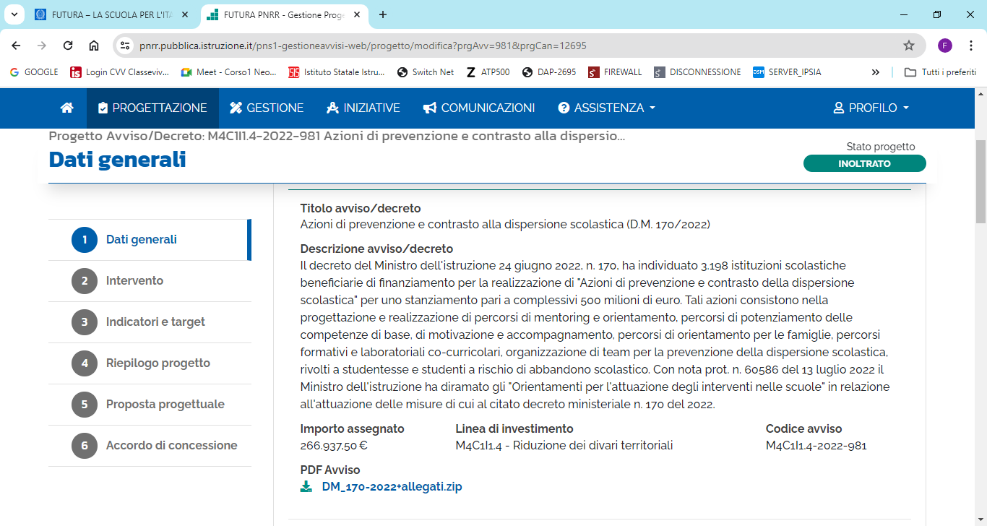

Slide 37
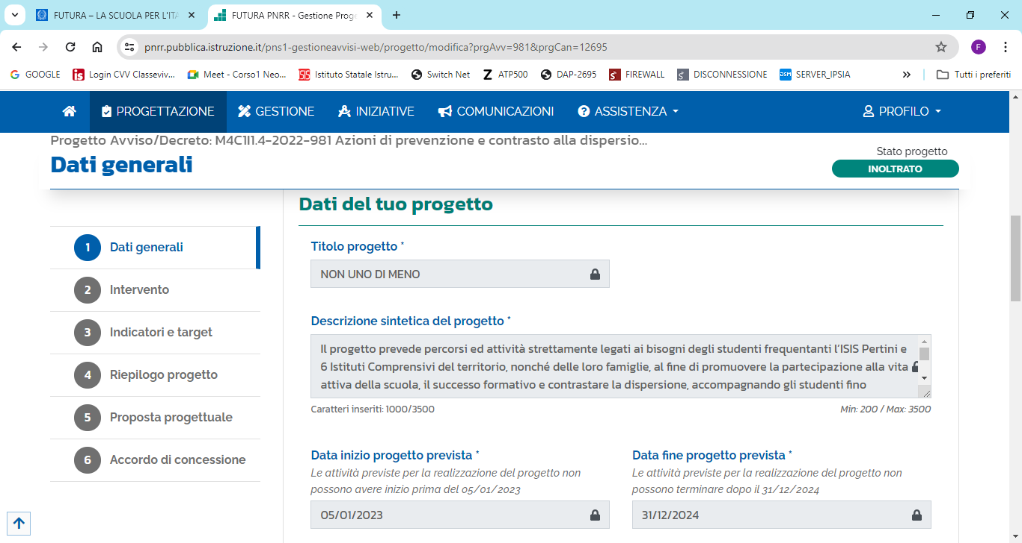

Slide 38
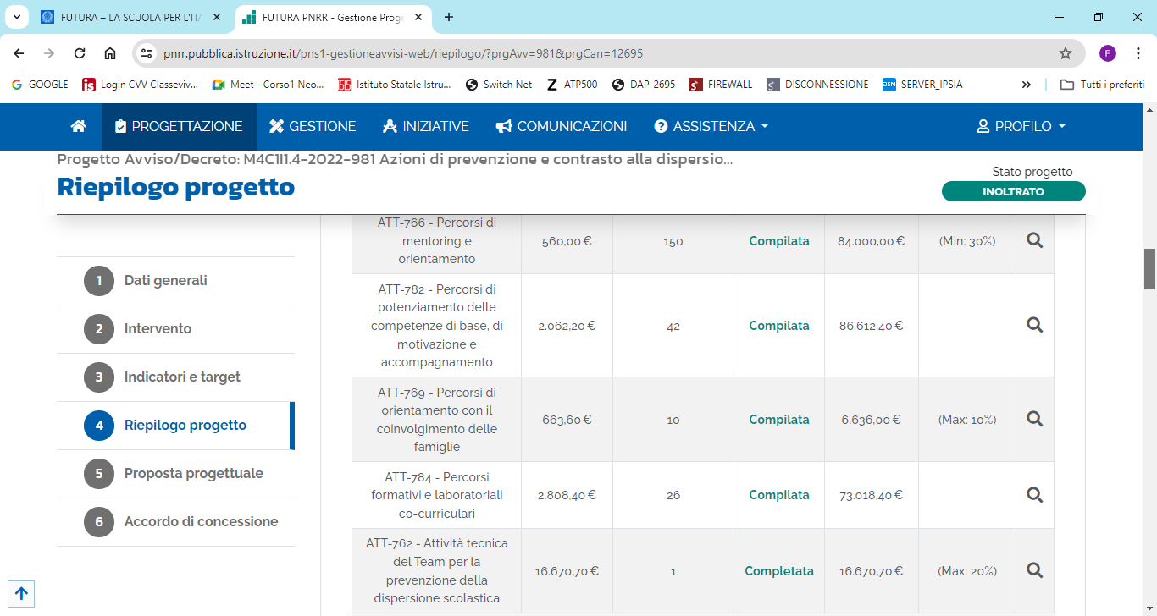

Slide 39
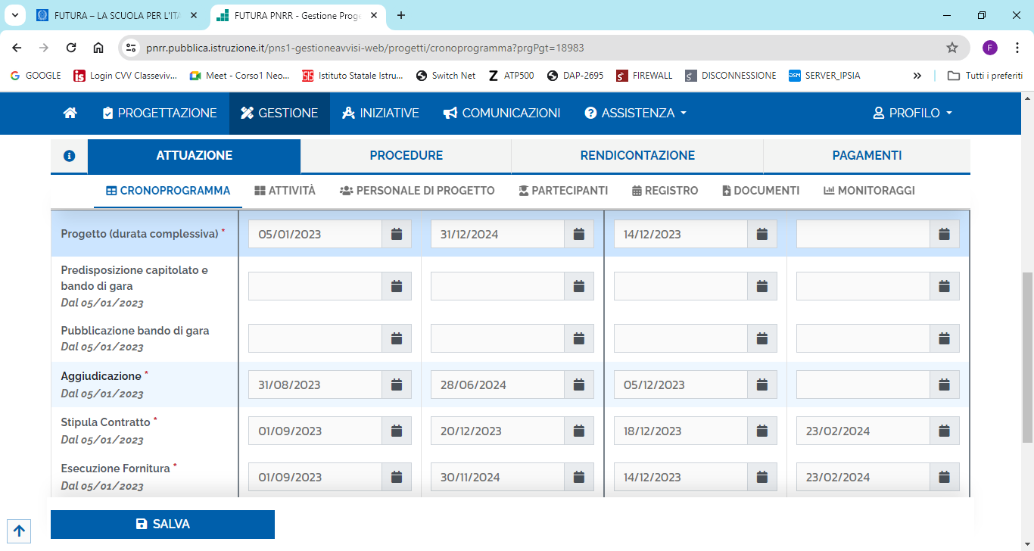

Slide 40
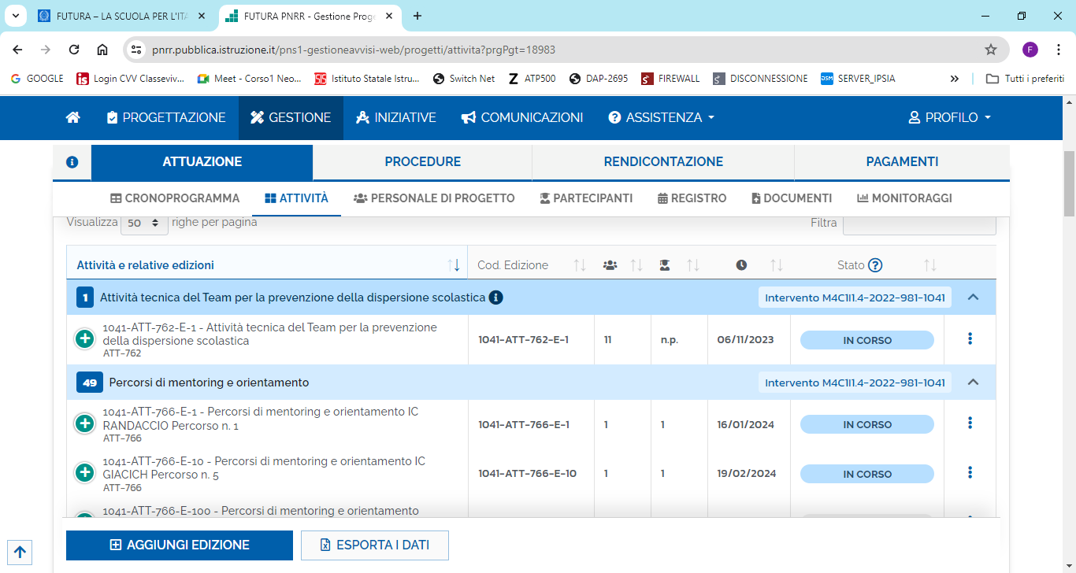

Slide 41
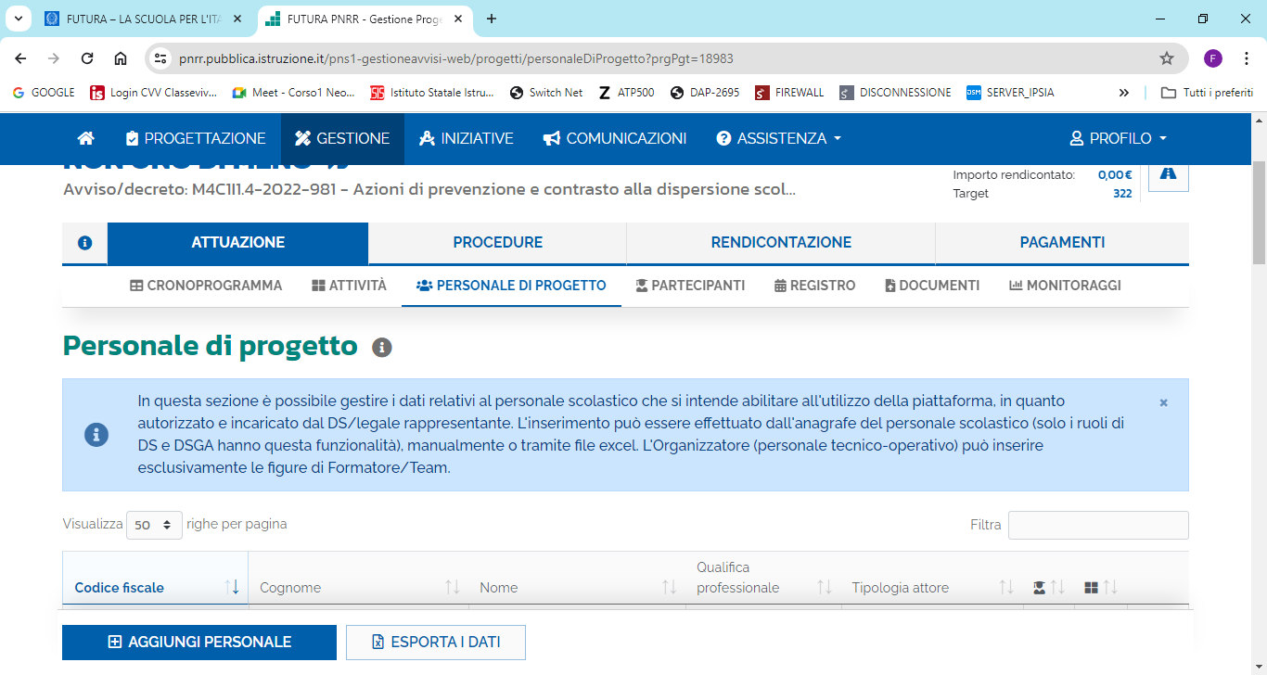

Slide 42
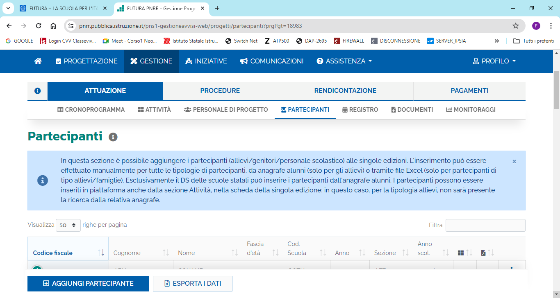

Slide 43
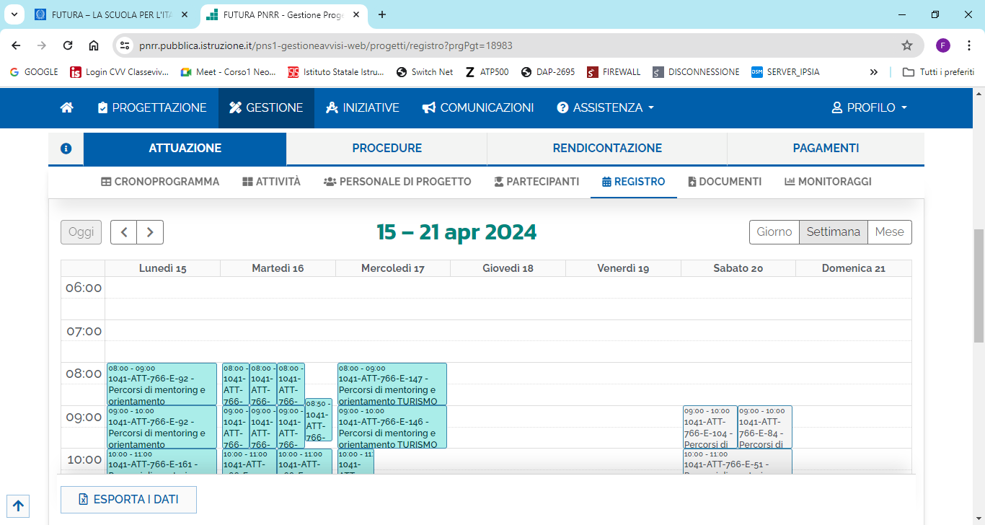

Slide 44
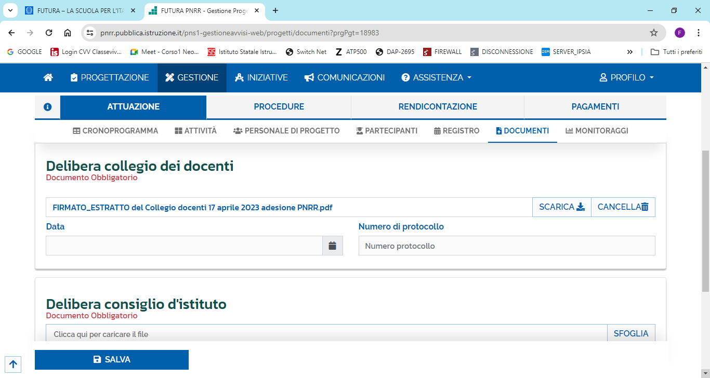

Slide 45
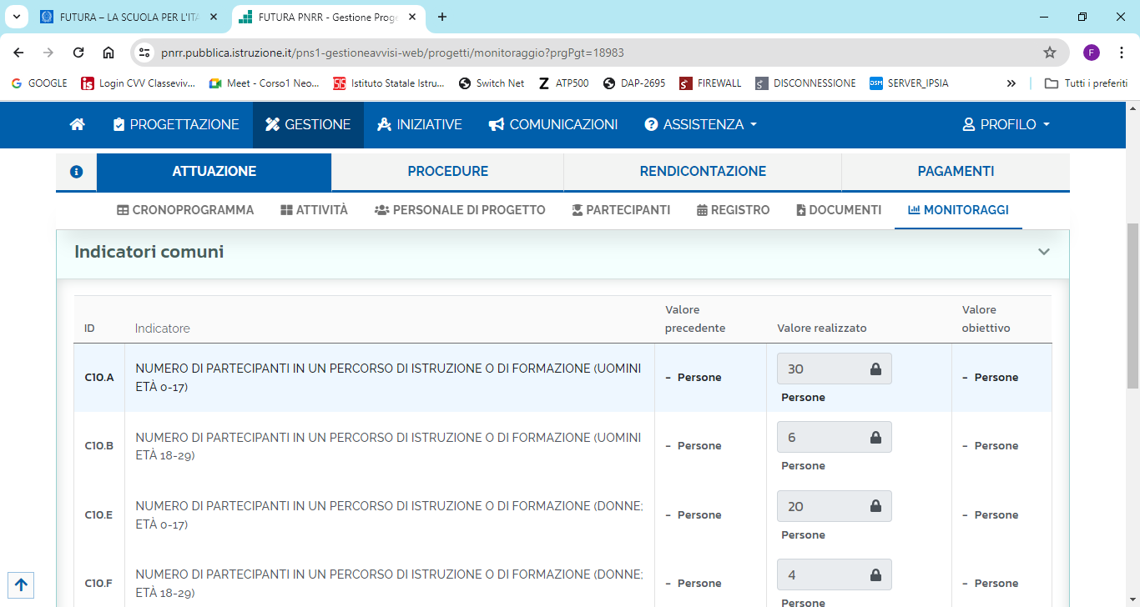

Slide 46
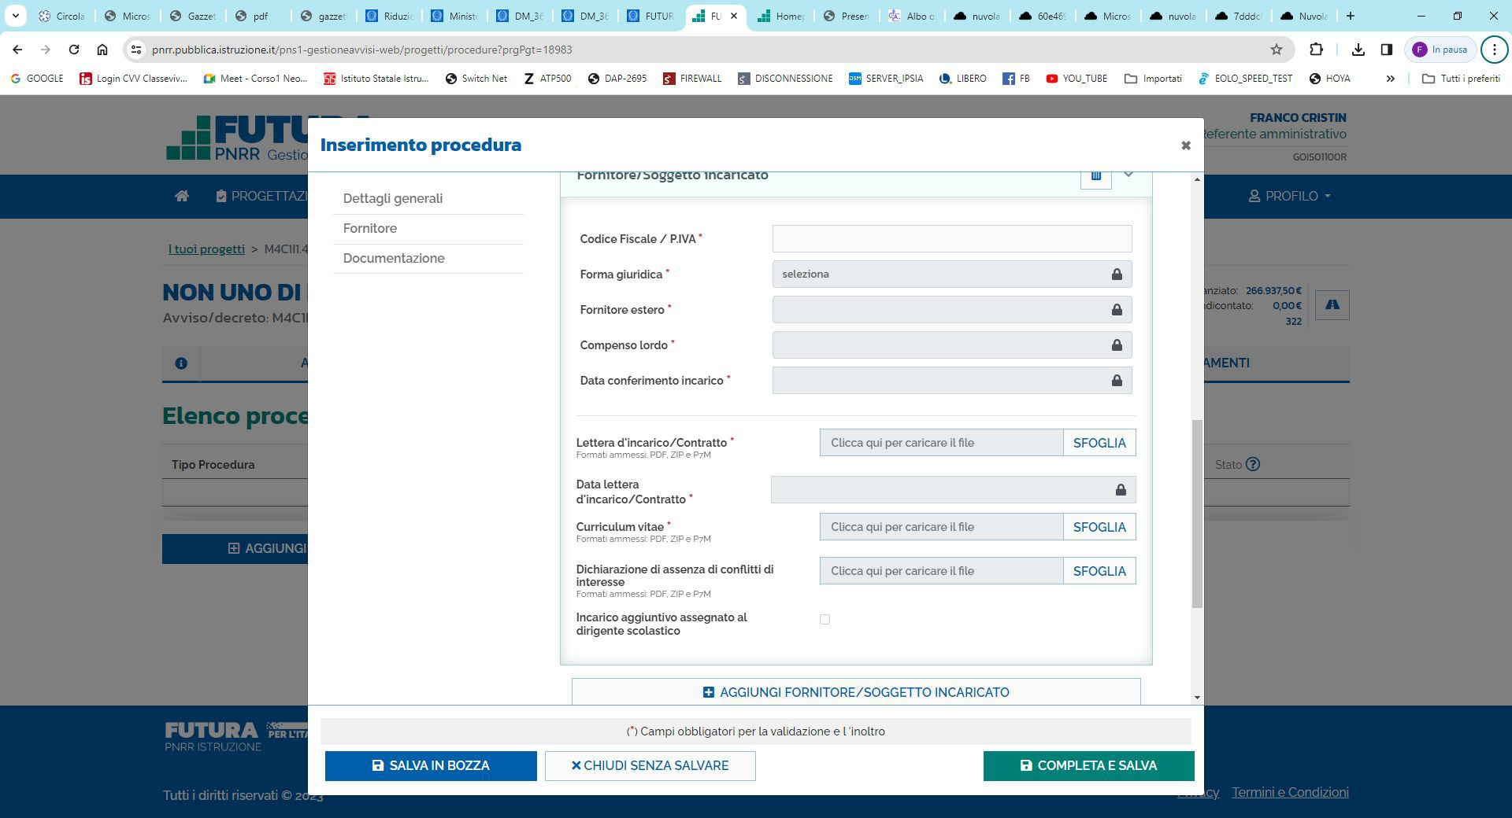

Slide 47
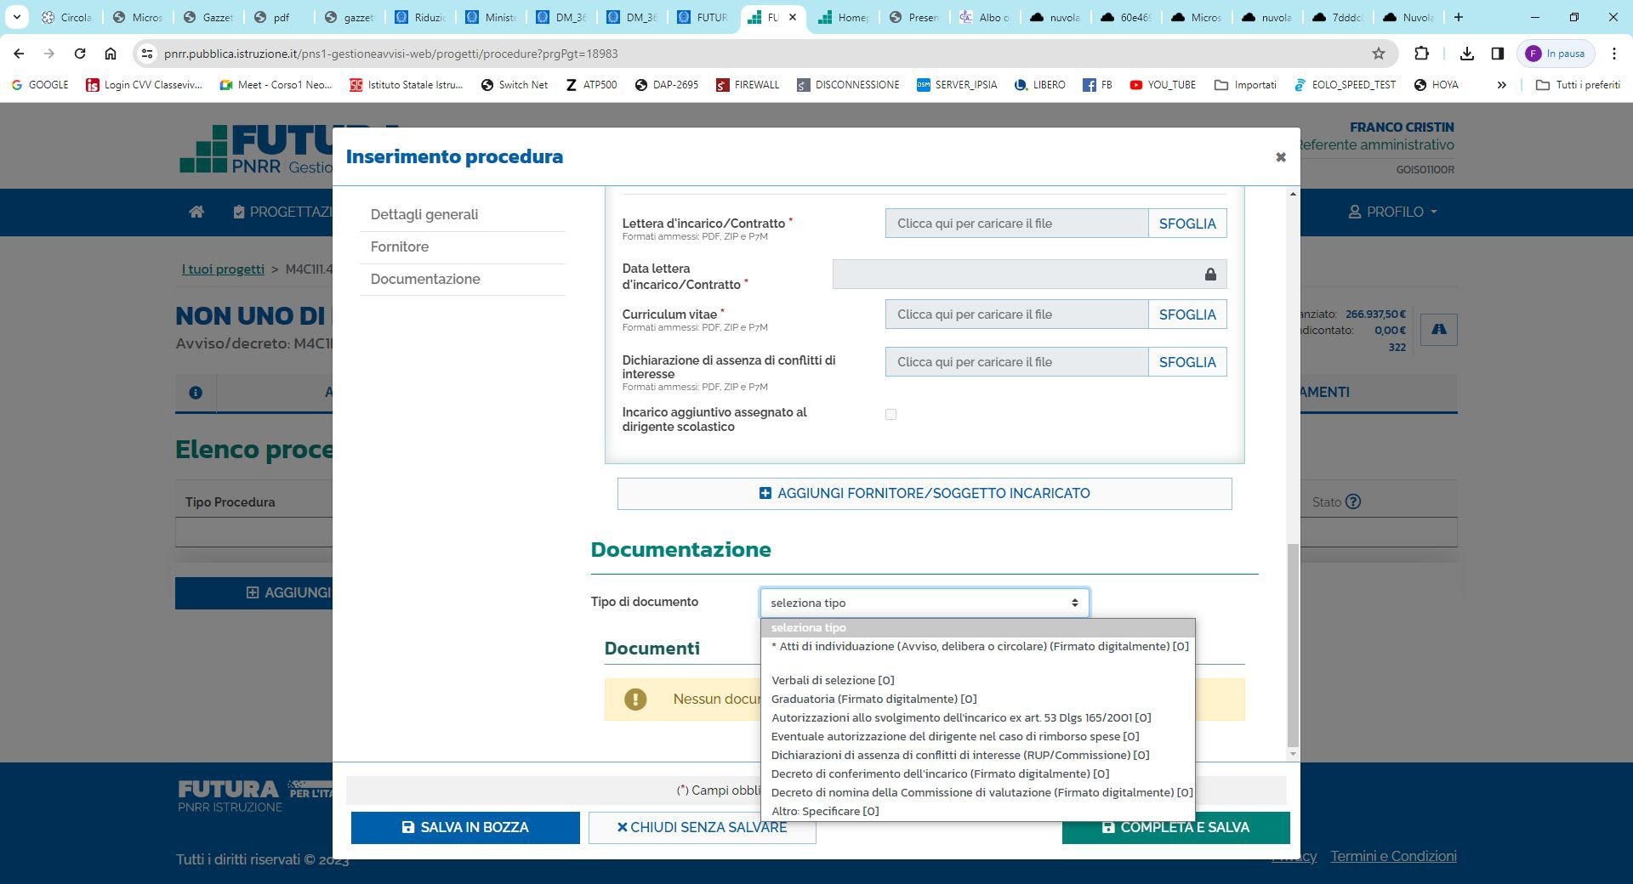

Slide 48
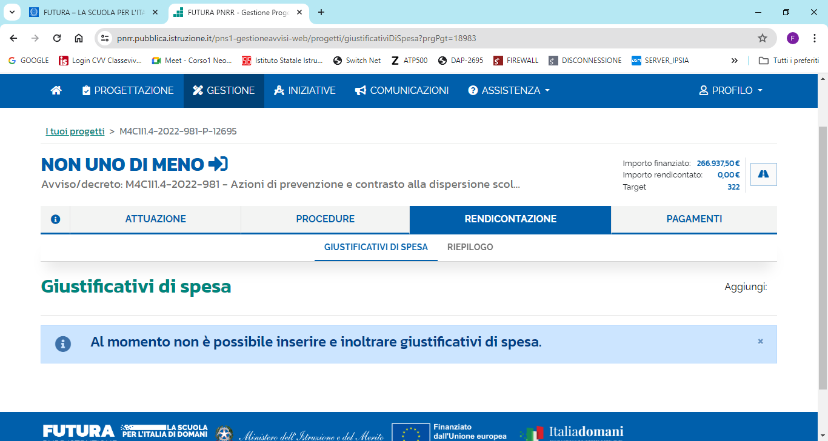

Slide 49
Avviso pubblico (interno e/o esterno) per la selezione;
Acquisizione agli atti candidature (istanza, scheda autovalutazione, assenza conﬂitto di interesse; accettazione codice
comportamentale, privacy, c.v.);
Costituzione della Commissione (nomina);
Dichiarazioni di assenza di conﬂitto di interessi da parte del RUP e dei componenti la Commissione;
Verbale di insediamento della Commissione di valutazione;
Verbale valutazione candidature della Commissione
Pubblicazione graduatoria provvisoria;
Verbale a seguito eventuali reclami e approntamento graduatoria
deﬁnitiva;
Acquisizione eventuali autorizzazioni;
Decreto conferimento incarichi;
Lettere/contratti di incarico con il personale selezionato datate e
ﬁrmate;
  Attestazione DS di insussistenza di incompatibilità;
  Anagrafe prestazioni / Perla PA.

Slide 50
TEMPISTICHE AZIONI
Data inizio (non prima del) 15/11/2023
Data fine (non dopo il) 15/05/2025 CHIUSURA 30/06/2025

Slide 51
Documento di lavoro principale
Istruzioni Operative prot. n. 109799
del 30 dicembre 2022

Slide 52
Assunzione a bilancio

Slide 53
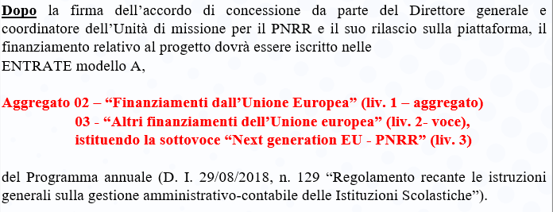

Slide 54
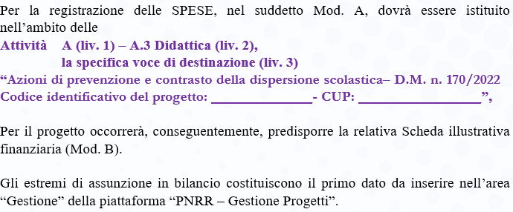

Slide 55
ENTRATE
Aggregato 02 – “Finanziamenti dall’Unione Europea” (liv. 1 – aggregato)
03 - “Altri finanziamenti dell’Unione europea” (liv. 2- voce),
istituzione sottovoce
“Next generation EU - PNRR” (liv. 3)
SPESE
Attività A (liv. 1) – A.3 Didattica (liv. 2),
specifica voce di destinazione liv. 3)
“Azioni di prevenzione e contrasto della dispersione scolastica
D.M. n. 170/2022 Codice identificativo del progetto: …..……….
CUP: …………………”,

Slide 56
VARIAZIONE FINALIZZATA
DECRETO DEL DIRIGENTE SCOLASTICO
successivo alle delibere di adesione
del Collegio Docenti e del Consiglio d’Istituto

Slide 57
L’assunzione in bilancio
Le deliberazioni degli organi collegiali, nel rispetto delle competenze assegnate dalle norme vigenti, circa l’adozione dei progetti del PNRR sono inserite sull’apposita piattaforma di gestione in fase di attuazione dei progetti all’apertura delle funzioni di rendicontazione.

Slide 58
Se la Scuola non aderisce al progetto ……………
Il D. L. 77/2021, modiﬁcato dalla L. di conversione 108/2021, così recita:
“Laddove i soggetti attuatori siano Amministrazioni pubbliche, in caso di mancato rispetto degli obblighi e impegni ﬁnalizzati all'attuazione del PNRR, consistenti anche nella mancata adozione di atti e provvedimenti necessari all'avvio dei progetti, ovvero nel ritardo, inerzia o diﬀormità nell'esecuzione degli stessi, si ricorrerà ai poteri sostitutivi come indicato all’art. 12 del decreto legge 31 maggio 2021, n. 77, come modiﬁcato dalla legge di conversione 29 luglio 2021, n. 108”.
Quindi, il MIM tramite l’USR di competenza, procederà alla nomina di un commissario sostitutivo che dovrà curare la gestione del progetto nella singola istituzione scolastica.

Slide 59
CUP e CIG

Slide 60


CUP
Il Codice Unico di Progetto (CUP) garantisce la tracciabilità delle spese e consente la verifica in itinere dei possibili casi di frode, corruzione, conflitto di interessi e di doppio finanziamento. Per tale ragione ciascun progetto finanziato con i fondi del PNRR – Next generation EU deve essere obbligatoriamente contraddistinto per tutta la sua durata da un proprio codice CUP.
Il CUP dovrà essere riportato obbligatoriamente su tutta la documentazione e gli atti relativi al progetto (determine, avvisi, procedure selettive, gare, ordini, contratti, fatture, mandati di pagamento, etc.).

Slide 61
CIG
Il CIG ordinario deve essere richiesto dall’istituzione scolastica per ogni singola procedura di affidamento prima dell’inizio dell’attività di negoziazione e deve essere obbligatoriamente riportato in tutti gli atti concernenti la relativa procedura cui esso è stato associato
(determine, avvisi, procedure selettive, gare, ordini, contratti, fatture, mandati di pagamento, etc.). Si ricorda, infatti, che il legame del CIG al CUP è fondamentale per la tracciabilità del progetto e che ad un CUP potrebbero essere associati più CIG.
Per i progetti finanzianti nell’ambito del PNRR è sempre richiesto il CIG ordinario, anche in caso di piccoli affidamenti, e, pertanto, non è ammesso in nessun caso l’utilizzo dello smart-CIG (deliberazione ANAC n. 122/2022).
Sotto i 5.000 Euro si può derogare all’acquisizione del CIG ordinario

Slide 62
Dal 1 gennaio 2024, una duplice possibilità per acquisire il CIG ricorrere alle piattaforme certificate (ACQUISTINRETEPA) oppure utilizzare un'interfaccia web messa a disposizione dalla Piattaforma contratti pubblici - PCP (sezione della BDNCP).
«A decorrere dal 1 gennaio 2024, l'acquisizione del CIG viene effettuata direttamente dalle piattaforme di approvvigionamento digitale certificate che gestiscono il ciclo di vita del contratto, mediante lo scambio di dati e informazioni con la BDNCP. Di conseguenza, il CIG non deve più essere acquisito inserendo dati in un sistema separato, come succedeva con SIMOG/SmartCIG. Non esiste più lo SmartCIG, ora tutti i contratti sono gestiti mediante acquisizione del CIG.
La gestione del contratto sulla piattaforma di approvvigionamento digitale certificata consente di acquisire immediatamente il CIG, al momento della gestione della specifica fase del contratto che lo richiede, mediante scambio di dati in modalità interoperabile tra BDNCP e la piattaforma.
L'acquisizione del CIG è obbligatoria non solo per tutti i contratti pubblici che sono sottoposti alla disciplina del Codice, ma anche per diversi tipi di contratti esclusi dal Codice, nonché per tutte quelle fattispecie sottoposte agli obblighi di tracciabilità dei flussi finanziari di cui all'artico/o 3 della legge13 agosto 2010, n. 136.

Slide 63
AFFIDAMENTI INFERIORI A 5.000 EURO
L’ANAC, comunicato del 10/01/2024, conferma l’obbligo di digitalizzazione anche per gli affidamenti diretti.
Per favorire le Amministrazioni nell'adeguarsi ai nuovi sistemi che prevedono l'utilizzo delle piattaforme elettroniche e garantire così un migliore passaggio verso l'amministrazione digitale, ha messo a disposizione fino al 30 settembre 2024, l'interfaccia web della piattaforma contratti pubblici dell'Autorità.
Tale strumento rappresenta una modalità suppletiva che può essere utilizzata in caso di impossibilità o difficoltà di ricorso alle Piattaforme Digitali certificate fino al 30 settembre 2024.
Anche per questi affidamenti la stazione appaltante deve però garantire la tempestiva trasmissione delle informazioni alla BDNCP dell’ANAC, attraverso la compilazione dell'apposita scheda (AD5), al fine di consentire l'assolvimento degli obblighi in materia di trasparenza.

Slide 64
PRINCIPI (e altro) DA RISPETTARE

Slide 65


Pubblicità (anche non onerosa)

Slide 66
DSAN
Per garantire la tracciabilità di tutte le operazioni, si ricorda che, oltre al codice identificativo di gara (CIG) e del codice unico di progetto (CUP), occorre acquisire la dichiarazione sostitutiva dell’atto di notorietà (DSAN) sulla tracciabilità dei flussi finanziari di tutti i soggetti affidatari, alla luce di quanto prescritto dall’art. 3 della legge n. 136/2010, in relazione all’ utilizzo di conti correnti bancari o postali dedicati alle commesse pubbliche, anche in via non esclusiva, per l’effettuazione dei movimenti finanziari esclusivamente mediante lo strumento del bonifico bancario o postale ovvero attraverso l’utilizzo di altri strumenti di pagamento idonei a consentire la piena tracciabilità delle operazioni. Per le modalità applicative può essere utile fare riferimento alla Determina ANAC n. 556/2017.

Slide 67
DIVIETO DI DOPPIO FINANZIAMENTO
Il divieto del doppio finanziamento, previsto dalla normativa europea, prescrive che il medesimo costo di un intervento non possa essere rimborsato due volte a valere su fonti di finanziamento pubbliche anche di diversa natura.
Adozione di misure adeguate volte a rispettare il principio di sana gestione finanziaria, in particolare in materia di prevenzione dei conflitti di interessi,
delle frodi, della corruzione e del recupero dei fondi che sono stati
del
indebitamente assegnati e al rispetto del principio di addizionalità
sostegno dell’Unione europea e al divieto del c.d. doppio finanziamento
[Reg. finanziario (UE, Euratom) 2018/1046 e Reg. (UE) 2021/241 art.22; Reg. (UE) 2021/241 art.9]

Slide 68
La prevenzione e il contrasto delle frodi - verifica del titolare effettivo
nome del destinatario finale dei fondi;
  nome dell’appaltatore e del subappaltatore,
  nome/i, il/i cognome/i e la data di nascita del/dei titolare/i effettivo/i
Nel caso di entità giuridica
  Persona/e fisica che, possedendo la suddetta entità, ne risulta beneficiaria

Slide 69
Direttiva UE 2015/849 e 2018/138
Il titolare effettivo di clienti diversi dalle persone fisiche coincide con la persona fisica o le persone fisiche cui, in ultima istanza, e' attribuibile la proprieta' diretta o indiretta dell'ente ovvero il relativo controllo.
Nel caso in cui il cliente sia una societa' di capitali:
a) costituisce indicazione di proprieta' diretta la titolarita' di una partecipazione
superiore al 25 per cento del capitale del cliente, detenuta da una persona fisica;
b) costituisce indicazione di proprieta' indiretta la titolarita' di una percentuale di partecipazioni superiore al 25 per cento del capitale del cliente, posseduto per il
tramite di societa' controllate, societa' fiduciarie o per interposta persona.

Slide 70
Veriﬁca del titolare eﬀettivo
Entro 30 gg vanno comunicate al registro delle imprese eventuali variazioni
Annualmente i dati devono essere confermati

Slide 71
Veriﬁca del titolare eﬀettivo
i dati VANNO INSERITI in piattaforma
La verifica del titolare effettivo, verrà svolta attraverso l’esame della visura camerale dalla quale si evince il capitale sociale e le quote di proprietà dei soci (anch’essi da verificare)
La verifica dovrà essere svolta in tutte le fasi del procedimento di acquisto: dalla selezione dell’operatore economico fino al pagamento della fattura
I bandi di gara e le richieste di offerta (anche in caso di affidamento diretto) devono prevedere l’obbligo da parte degli operatori economici partecipanti di fornire i dati necessari per l’identificazione del titolare effettivo oltre al rilascio di una dichiarazione di assenza di conflitto di interessi da parte dei partecipanti e dei titolari effettivi.

Slide 72
Il rispetto del principio DNSH
“non arrecare danno signiﬁcativo agli obiettivi ambientali” (principio del “Do No Signiﬁcant Harm”, DNSH), con riferimento al sistema di tassonomia delle attività ecosostenibili, di cui all’articolo 17 del Regolamento (UE) 2020/852.
Rispetto del principio di non arrecare danno significativo all’ambiente (cd. DNSH): guida operativa per le Scuole.
Il Dispositivo per la ripresa e la resilienza (Regolamento UE 241/2021) stabilisce che tutte le misure previste da PNRR devono soddisfare il principio di non arrecare danno significativo agli obiettivi ambientali.
Ne consegue che le stazioni appaltanti dovranno effettuare una valutazione di conformità degli interventi al principio del “Do No Significant Harm” (DNSH) ex ante, in itinere ed ex-post.
I controlli richiesti per dimostrare la conformità ai principi DNSH degli interventi del PNRR sono riportati nella “GUIDA OPERATIVA PER IL RISPETTO DEL PRINCIPIO DI NON ARRECARE DANNO SIGNIFICATIVO ALL’AMBIENTE (cd.
DNSH) - Edizione aggiornata allegata alla circolare del MEF - Dipartimento RGS n. 33 del 13 ottobre 2022” unitamente ai relativi allegati.

Slide 73
Il rispetto del principio DNSH
Nella fase attuativa sarà necessario dimostrare che le misure sono stata effettivamente realizzate senza arrecare un danno significativo agli obiettivi ambientali, sia in sede di monitoraggio e rendicontazione dei risultati degli interventi, sia in sede di verifica e controllo della spesa e delle relative procedure a monte
L’Allegato II alla citata Comunicazione (C 58/1) della Commissione Orientamenti tecnici sull’applicazione del principio DNSH riporta un utile elenco di elementi di prova per tale dimostrazione.
  il documento d’indirizzo alla progettazione dovrà fornire indicazioni
tecniche per l’applicazione progettuale delle prescrizioni finalizzate al rispetto del DNSH,
  i documenti di progettazione, capitolato e disciplinare dovrebbero riportare indicazioni specifiche finalizzate al rispetto del principio affinché sia possibile riportare anche negli stati di avanzamento dei lavori una descrizione dettagliata sull’adempimento delle condizioni imposte dal rispetto del principio.

Slide 74
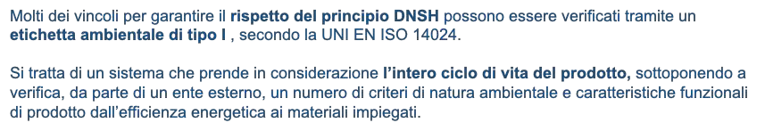



DNSH
Etichette a titolo di esempio

Slide 75
FVOE e CONTROLLI

Slide 76
ANAC - Fascicolo Virtuale dell’Operatore Economico (FVOE)
E’ già operativo da qualche giorno presso la Banca Dati ANAC il
cui utilizzo è obbligatorio dallo scorso 9 novembre per la
ha
partecipazione alle gare d’appalto. Adesso l'Autorità
pubblicato un Vademecum e due manuali d'uso per le Stazioni appaltanti e per gli operatori economici.
Fascicolo Virtuale dell’operatore Economico: All’interno del Fascicolo sono presenti tutti i dati che vanno obbligatoriamente veriﬁcati per la partecipazione alle gare in modo da accertare che non vi siano motivi di esclusione ai sensi del D. Lgs. n. 50/2016 e ora
D. Lgs. 36/2023 (Codice dei Contratti Pubblici).

Slide 77
ANAC - Fascicolo Virtuale dell’Operatore Economico (FVOE)
Dal 01.01.2024
Fascicolo Virtuale dell’Operatore Economico (FVOE): Presso la BDNCP opera il fascicolo virtuale dell’operatore economico che consente la veriﬁca dell’assenza delle cause di esclusione di cui agli articoli 94 e 95 e per l’attestazione dei requisiti di cui all’articolo 103 per i soggetti esecutori di lavori pubblici, nonché dei dati e dei documenti relativi ai criteri di selezione requisiti di cui all’articolo 100 che l’operatore economico inserisce. Il fascicolo virtuale dell’operatore economico è utilizzato per la partecipazione alle procedure di gara aﬃdamento disciplinate dal codice. I dati e i documenti contenuti nel fascicolo virtuale dell’operatore economico, nei termini di eﬃcacia di ciascuno di essi, sono aggiornati automaticamente mediante interoperabilità e sono utilizzati in tutte le gare procedure di aﬃdamento cui l’operatore partecipa.

Slide 78
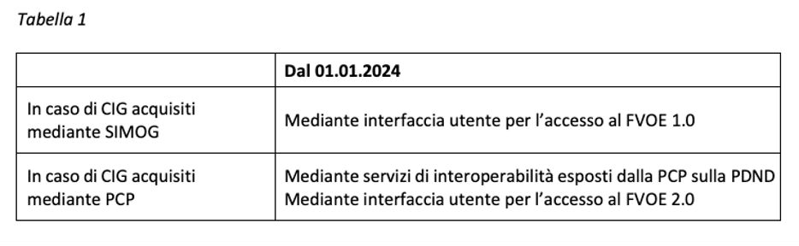
Verifica dei requisiti degli Operatori Economici
La verifica dei requisiti degli Operatori Economici in fase di partecipazione e in fase di esecuzione è svolta tramite il Fascicolo Virtuale dell’Operatore Economico (FVOE) secondo le indicazioni contenute nel provvedimento ANAC n. 262 del 20.06.2023.
In particolare, la verifica dei requisiti, sia per le procedure assoggettate al Decreto Legislativo n. 50/2016 che per quelle assoggettate al Decreto Legislativo n. 36/2023, avviene con le modalità indicate nella Tabella 1.
Fino a nuove indicazioni, la verifica del possesso dei requisiti è rispettivamente subordinata, per il FVOE 1.0 alla produzione del PassOE; per il FVOE 2.0 ai meccanismi di autorizzazione previsti dall’articolo 5 della Delibera ANAC 262/2023.
Nel primo caso, la verifica dei requisiti può essere effettuata soltanto mediante i dati e documenti contenuti nel FVOE 1.0 e non possono essere utilizzati dati e documenti riferiti all’operatore economico e presenti nel FVOE 2.0.

Slide 79
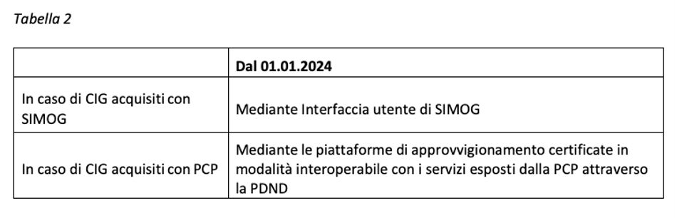
Trasmissione dei dati relativi all’aggiudicazione e alla fase di esecuzione
La trasmissione dei dati relativi all’aggiudicazione e alla fase di esecuzione, per procedure assoggettate al Decreto Legislativo n. 50/2016 e al Decreto Legislativo n. 36/2023 avviene con le modalità indicate nella Tabella 2.
Le comunicazioni obbligatorie all’ANAC riguardanti le modifiche ai contratti e le varianti in corso d’opera sono assolte mediante l’invio dei dati tramite SIMOG o PCP, nei modi sopra indicati. La documentazione relativa alle varianti, individuata all’articolo 5, comma 12, dell’allegato II.14 del decreto legislativo n. 36/2023) è resa disponibile dalla Stazione Appaltate per l’Autorità tramite un link ipertestuale al luogo dove detta documentazione è conservata, ad esempio la piattaforma di approvvigionamento digitale. Sono superate le indicazioni fornite con il Comunicato del Presidente del 23.11.2016 recante “Trasmissione delle varianti in corso d’opera ex articolo 106, comma 14, del decreto legislativo n. 50/2016”.

Slide 80









AFFIDAMENTO DIRETTO fino a 143.000 Euro
CONTROLLI FINO A 5.000
Dichiarazioni ex art. 94-95 Annotazioni casellario ANAC Tracciabilità flussi finanziari DURC
Patto di integrità

Slide 81
AFFIDAMENTO DIRETTO fino a 140.000 Euro
CONTROLLI OLTRE 5.000
FINO A 20.000
(in aggiunta ai precedenti)
Visura camerale con annotazioni
Casellario giudiziale
Carichi pendenti Regolarità fiscale

Slide 82
AFFIDAMENTO DIRETTO fino a 143.000 Euro
CONTROLLI OLTRE 20.000
(in aggiunta ai precedenti)
Sanzioni amministrative dipendenti da reato
Rispetto normativa sulle disabilità

Slide 83
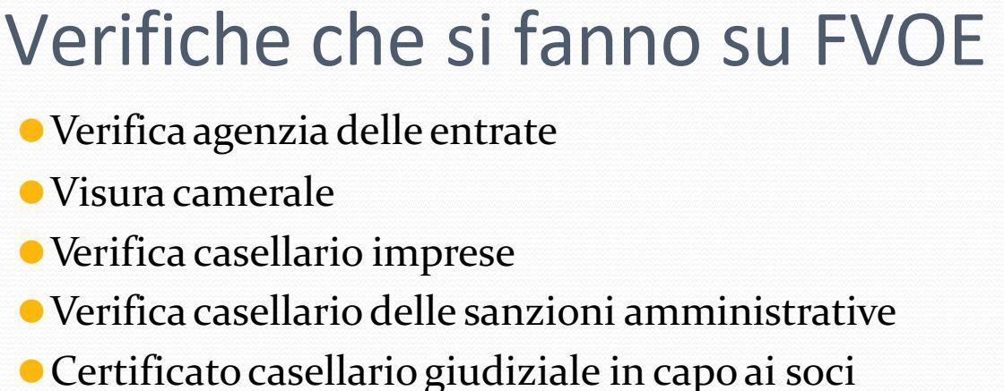
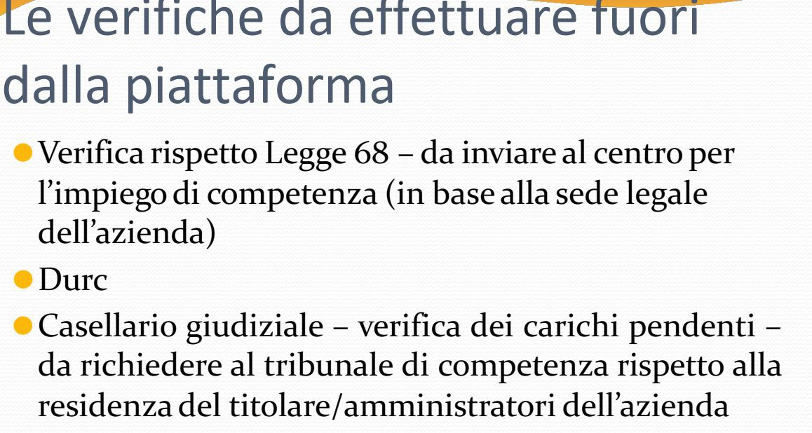
ANAC - Fascicolo Virtuale dell’Operatore Economico (FVOE)

Slide 84
PER TUTTI I PERCORSI escluso MENTORING
È riconosciuto altresì un importo pari al 40% dei costi diretti di personale per l’UCS per il rimborso degli altri costi indiretti sostenuti dalla scuola per l’organizzazione del percorso e l’accesso alla frequenza da parte dei beneficiari.

Slide 85
SEQUENZA OPERATIVA DM 65
1) CREAZIONE TEAM – PROGETTAZIONE (non a carico fondi PNRR)
2)
3) CUP
4)
5)
6)
7)
INSERIMENTO SU PIATTAFORMA PROGETTO
SOTTOSCRIZIONE ACCORDO DI CONCESSIONE
ASSUNZIONE A BILANCIO
ANTICIPO (10% …… 50%)
ACCORDI di RETE/CONVENZIONI/PROTOCOLLI/AVVISI di
SELEZIONE
8) PROGRAMMAZIONE/GESTIONE/MONITORAGGI
9)
10)
REALIZZAZIONE PROGETTO ENTRO 15 maggio 2025
CHIUSURA 30 GIUGNO 2025

Slide 86
Il rispetto e la rendicontazione di milestone e target
Il target della linea di investimento è costituito dal numero di unità di personale scolastico formate sulla transizione digitale. Entro il 30 giugno 2025 il Ministero dell’istruzione e del merito dovrà fornire la dimostrazione sul raggiungimento del valore minimo di personale scolastico formato.
Pertanto, ciascuna istituzione scolastica beneficiaria dovrà coinvolgere un numero di unità di personale almeno pari al target definito in proporzione al numero di unità di personale di appartenenza e al finanziamento ricevuto, come riportato nel progetto.
La rendicontazione sul conseguimento del target deve essere effettuata sulla piattaforma “PNRR – Gestione Progetti” nell’area di “Gestione”, che risulta direttamente integrata con la piattaforma “Scuola Futura”, dove andranno registrate tutte le attività svolte, il personale coinvolto, i percorsi attivati e conclusi, le presenze, la descrizione delle singole attività formative svolte, gli attestati rilasciati.
La rendicontazione sul raggiungimento del target è soggetta a monitoraggio continuo e deve essere costantemente aggiornata dall’istituzione scolastica.

Slide 87
Reclutamento delle ﬁgure (personale)

Slide 88
SELEZIONE del PERSONALE
Posso subito «esternalizzare»?
Vista la complessità del progetto ……..
Il principio generale dell'ordinamento è che le Pubbliche Amministrazioni hanno l'obbligo di far fronte alle ordinarie competenze istituzionali col migliore e più produttivo impiego delle risorse umane e professionali di cui dispongono.

Slide 89
SELEZIONE del PERSONALE
Posso subito «esternalizzare»?
Direi di no ……..
Ecco le fonti normative che lo dicono
Art. 97 della Costituzione
Art. 7, comma 6, del D. Lgs. 30 marzo 2001, n. 165
Art. 43, comma 3, del D. I. 28 agosto 2018, n. 129

Slide 90
SELEZIONE del PERSONALE
Posso subito «esternalizzare»?
Direi di no …….. Ecco le fonti normative che lo dettano
L’art. 97 della
Costituzione
recita
«Le Pubbliche
Amministrazioni fanno
fronte ai propri fabbisogni
mediante le risorse umane di cui dispongono al proprio interno, nel rispetto dei principi di eﬃcienza, imparzialità e buon andamento».

Slide 91
SELEZIONE del PERSONALE
Posso subito «esternalizzare»?
Direi di no …….. Ecco le fonti normative che lo dettano
L’art. 7, comma 6, del D. Lgs. 30 marzo 2001, n. 165, recante
«Norme generali sull’ordinamento del lavoro alle dipendenze delle amministrazioni pubbliche» (di seguito, anche «T.U. Pubblico Impiego»), subordina la possibilità di conferire un contratto di lavoro autonomo al preliminare accertamento, da parte della Pubblica Amministrazione, dell'impossibilità oggettiva di utilizzare le risorse umane disponibili al suo interno.

Slide 92
SELEZIONE del PERSONALE
Posso subito «esternalizzare»?
Direi di no …….. Ecco le fonti normative che lo dettano
L’art. 43, comma 3, del Decreto Interministeriale 28 agosto 2018, n. 129, recante «Istruzioni generali sulla gestione amministrativo-contabile delle istituzioni scolastiche, ai sensi dell’articolo 1, comma 143, della legge 13 luglio 2015, n. 107» ha previsto che «È fatto divieto alle istituzioni scolastiche di acquistare servizi per lo svolgimento di attività che rientrano nelle ordinarie funzioni o mansioni proprie del personale in servizio nella scuola, fatti salvi i contratti di prestazione d'opera con esperti per particolari attività ed insegnamenti, al ﬁne di garantire l'arricchimento dell'oﬀerta formativa, nonché la realizzazione di speciﬁci programmi di ricerca e di sperimentazione».
Solo in caso di impossibilità di ricorrere a risorse umane interne la scuola potrà, come passaggio successivo, rivolgersi all’esterno

Slide 93
STEP RECLUTAMENTO PERSONALE
– DEFINIZIONE DELLE COMPETENZE
– SELEZIONE del PERSONALE
– STIPULA INCARICHI/CONTRATTI
- LIQUIDAZIONE

Slide 94
SELEZIONE DEL PERSONALE
Nota M.I. 10.02.2021, prot. n. 3201
Istruzioni per l'aﬃdamento di incarichi individuali - Quaderno n. 3.
Nota M.I. 04.11.2021, prot. n. 25415
Schema di Regolamento per il conferimento di incarichi individuali, ai sensi dell'art. 45, comma 2, lett. h), del D.I. 129/2018.

Slide 95
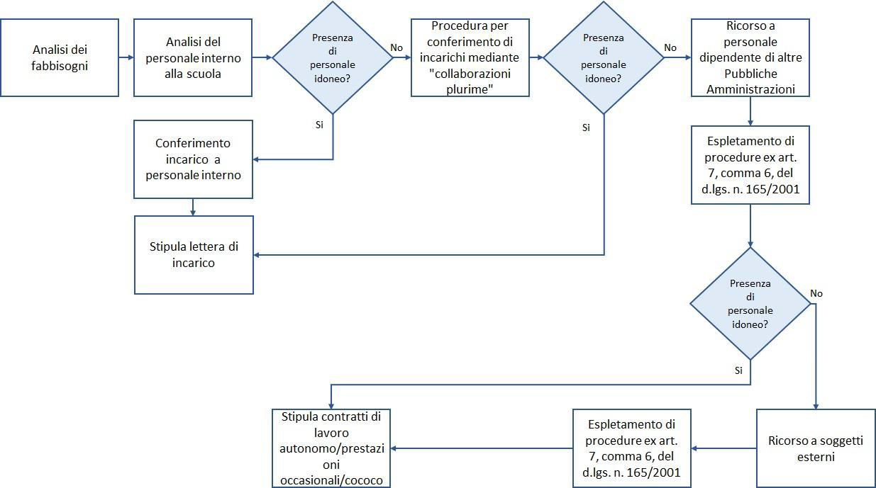
La procedura per il conferimento degli incarichi Diagramma di sintesi delle varie fasi della procedura
(pagina 20 Quaderno n.3 novembre 2020 – Istruzioni per l’affidamento di incarichi individuali)

Slide 96
– Personale interno (da normativa)
– Personale di altre scuole
(suggerito dal MIM per valorizzare il personale interno)
3 – Personale esterno alle scuole
D. Lgs. 165/2001
CCNL Scuole 2006-09 2016-18 2019-21

Slide 97
SELEZIONE DEL PERSONALE
Avviso interno con indicazione del tipo di incarico, criteri di selezione e compensi, tipo di procedura di selezione (provvedimento DS oppure nomina organo collegiale)
PROVVEDIMENTO DS: comparazione dei curricula NOMINA ORGANO COLLEGIALE:
valutazione preventiva anche informale dei curricula (docenti)
Criteri e titoli richiesti da allegare alla convocazione
(personale a t a ??? tramite il piano delle attività)

Slide 98
Ai sensi dell’articolo 6, paragrafo 2 del Regolamento (UE) 2021/241, non sono ammissibili i costi relativi alle attività di preparazione, monitoraggio, controllo, audit e valutazione, in particolare: studi, analisi, attività di supporto amministrativo alle strutture operative, azioni di informazione e comunicazione, consultazione degli stakeholders, spese legate a reti informatiche destinate all’elaborazione e allo scambio delle informazioni.
Non sono, altresì, ammissibili i costi relativi al funzionamento ordinario dell’istituzione scolastica, compresi i costi relativi alla rendicontazione degli interventi.
I costi per l’espletamento di tutte queste attività non possono essere imputati alle risorse del PNRR e, quindi, non possono formare oggetto di rendicontazione all’Unione europea.

Slide 99
Avviso pubblico (interno e/o esterno) per la selezione;
Acquisizione agli atti candidature (istanza, scheda autovalutazione, assenza conﬂitto di interesse; accettazione codice
comportamentale, privacy, c.v.);
Costituzione della Commissione (nomina);
Dichiarazioni di assenza di conﬂitto di interessi da parte del RUP e dei componenti la Commissione;
Verbale di insediamento della Commissione di valutazione;
Verbale valutazione candidature della Commissione
Pubblicazione graduatoria provvisoria;
Verbale a seguito eventuali reclami e approntamento graduatoria
deﬁnitiva;
Acquisizione eventuali autorizzazioni;
Decreto conferimento incarichi;
Lettere/contratti di incarico con il personale selezionato datate e
ﬁrmate;
  Attestazione DS di insussistenza di incompatibilità;
  Anagrafe prestazioni / Perla PA.

Slide 100
Obblighi di pubblicazione
Le scuole devono pubblicare l’elenco degli Incarichi conferiti o autorizzati a ciascuno dei propri dipendenti (incarichi interni o collaborazioni plurime) con l'indicazione della durata e del compenso spettante per ogni Incarico. Tali informazioni devono essere pubblicate nella sezione “Amministrazione trasparente”, sottosezione “Personale” – “Incarichi conferiti e autorizzati ai dipendenti”.
Gli Incarichi individuali di collaborazione e di consulenza conferiti e affidati a soggetti esterni all’amministrazione (incarichi conferiti ai sensi dell’art. 7, comma 6, D.Lgs. 165/2001 a soggetti esterni oppure a dipendenti di altre PA) a qualsiasi titolo, sia oneroso che gratuito, devono essere pubblicati ai sensi dell’art. 15 del D.Lgs. 33/2013, sul sito web dell’Istituzione, sezione “Amministrazione trasparente”, sottosezione “Consulenti e collaboratori”.
La pubblicazione deve avvenire entro tre mesi dal conferimento dell’Incarico e per i tre anni successivi.
Ai sensi dell’art. 15, comma 1, del D.Lgs. 33/2013, devono essere pubblicati nella specifica sezione le seguenti informazioni relative ai titolari di Incarichi di collaborazione o consulenza:
gli estremi dell'atto di conferimento dell'Incarico;
il curriculum vitae;
i dati relativi allo svolgimento di Incarichi o la titolarità di cariche in enti di diritto privato regolati o finanziati dalla Pubblica Amministrazione o lo svolgimento di attività professionali;
i compensi, comunque denominati, relativi al rapporto di consulenza o di collaborazione, con specifica evidenza delle eventuali componenti variabili o legate alla valutazione del risultato.

Slide 101
Anagrafe prestazioni - PerlaPA
L’art. 53 del D.Lgs. 165/2001 prevede specifici obblighi di comunicazione che devono essere adempiuti in caso di conferimento di Incarichi a dipendenti pubblici. Gli obblighi di comunicazione si riferiscono a tutti gli incarichi di collaborazione affidati ai sensi dell’articolo 7, comma 6, del D.Lgs. 165/2001. E infatti, le Amministrazioni Pubbliche che conferiscono o autorizzano Incarichi, anche a titolo gratuito, ai propri
dipendenti, comunicano in via telematica, nel termine di quindici giorni, al
ai
Dipartimento della Funzione Pubblica gli Incarichi conferiti o autorizzati
dipendenti stessi, con l'indicazione dell'oggetto dell'Incarico e del compenso lordo, ove previsto.
ESCLUSIONI
E gli incarichi di TUTOR COMMISSIONI MENTORING ….
da inserire ..???
Formazione P.A. Docenza e ricerca scientifica

Slide 102
ESCLUSIONI
Legge 30 ottobre 2013, n. 125
Conversione, con modificazioni, del decreto-legge 31 agosto 2013, n. 101
Disposizioni urgenti per il perseguimento di obiettivi di razionalizzazione nelle pubbliche amministrazioni
Art. 2. Disposizioni in tema di accesso nelle pubbliche amministrazioni, di assorbimento delle eccedenze e potenziamento della revisione della spesa anche in materia di personale
comma 13-quinquies.
All‘’ articolo 53, comma 6, del decreto legislativo 30 marzo 2001, n. 165, e successive modificazioni, sono apportate le seguenti modificazioni:
all'alinea, dopo il primo periodo è inserito il seguente: "Sono nulli tutti gli atti e provvedimenti comunque denominati, regolamentari e amministrativi, adottati dalle amministrazioni di appartenenza in contrasto con il presente comma.";
alla lettera f-bis) sono aggiunte, in fine, le seguenti parole:nonché di docenza e di
ricerca scientifica". (oltre che alla formazione P.A.)

Slide 103
Compensi esclusi dall’autorizzazione ed inserimento in Anagrafe delle Prestazioni:
Incarichi al personale docente come esperto (docenze) e al personale a. t. a. che svolge attività prevista dal contratto finalizzate al raggiungimento del TARGET in quanto rientranti nel mansioni del profilo professionale di appartenenza
TUTOR e COMMISSIONI/TEAM e MENTORING/ORIENTATORE …????
rientrano nell’esenzione (???)

Slide 104
Se dopo la veriﬁca di disponibilità interna
«Volete Subito Esternalizzare»
Potete richiamare le seguenti slides ministeriale
della una formazione nazionale IO CONTO 2

Slide 105
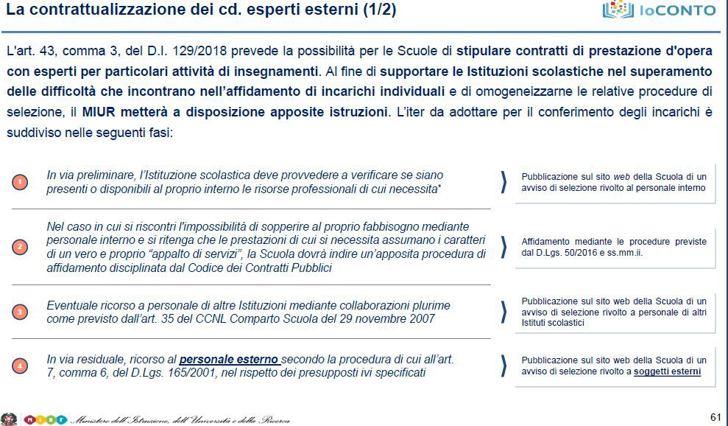

Slide 106
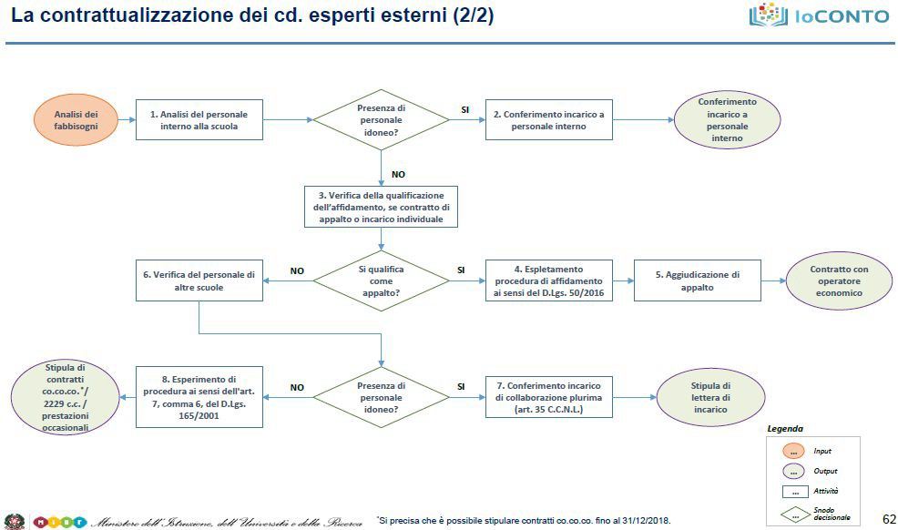

Slide 107
Differenze tra appalto di servizi e collaborazione con ETS.
Ogni qualvolta l’istituzione scolastica necessita di acquisire un servizio potrà ricorrere all’appalto di servizi finalizzato alla stipula di un contratto pubblico: la procedura di individuazione degli operatori economici è regolata dal D. Lgs. 36/2023 “Codice dei contratti pubblici”, venendo ad esistenza un rapporto a prestazioni corrispettive.
Ad essa si applicano, pertanto, le norme vigenti in materia di affidamento di servizi (affidamento diretto, procedura negoziata, etc.), in base all’importo oggetto di appalto.
In alternativa, qualora la peculiarità dell’azione lo renda fattibile ed opportuno, l’istituto scolastico può attivare un rapporto collaborativo con enti del terzo settore, privilegiando così il principio di sussidiarietà orizzontale, cui si andrà ad applicare il Decreto Legislativo 3 luglio 2017, n. 117 e la Legge 241/90.
L’applicazione di questo regime giuridico è altresì confermato dall’art. 30 del Codice dei Contratti Pubblici (Principi per l’aggiudicazione e l’esecuzione di appalti e concessioni).

Slide 108
Appalto servizi
Esternalizzazione del servizio
D. Lgs. 36/2023
co-progettazione ETS
D. Lgs. 117/2017

Slide 109
Appalto servizi
Esternalizzazione del servizio
OE/Visura camerale
co-progettazione ETS
ETS/RUNTS
https://veriﬁchepa.infocamere.it/vepa
/ https://servizi.lavoro.gov.it/runts/it-it/Scopri-il-RUNT
S

Slide 110
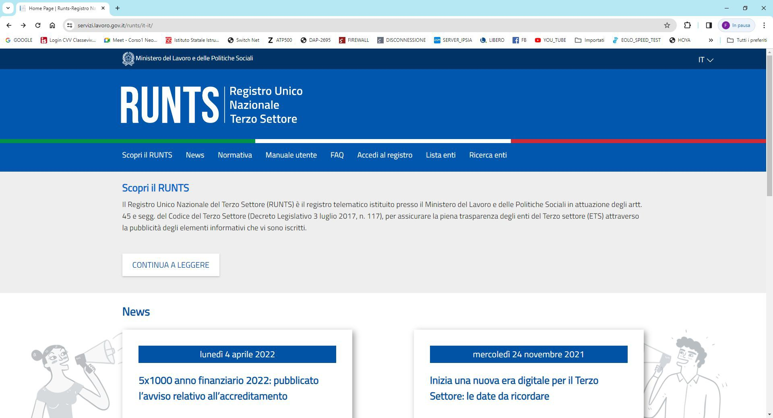

Slide 111
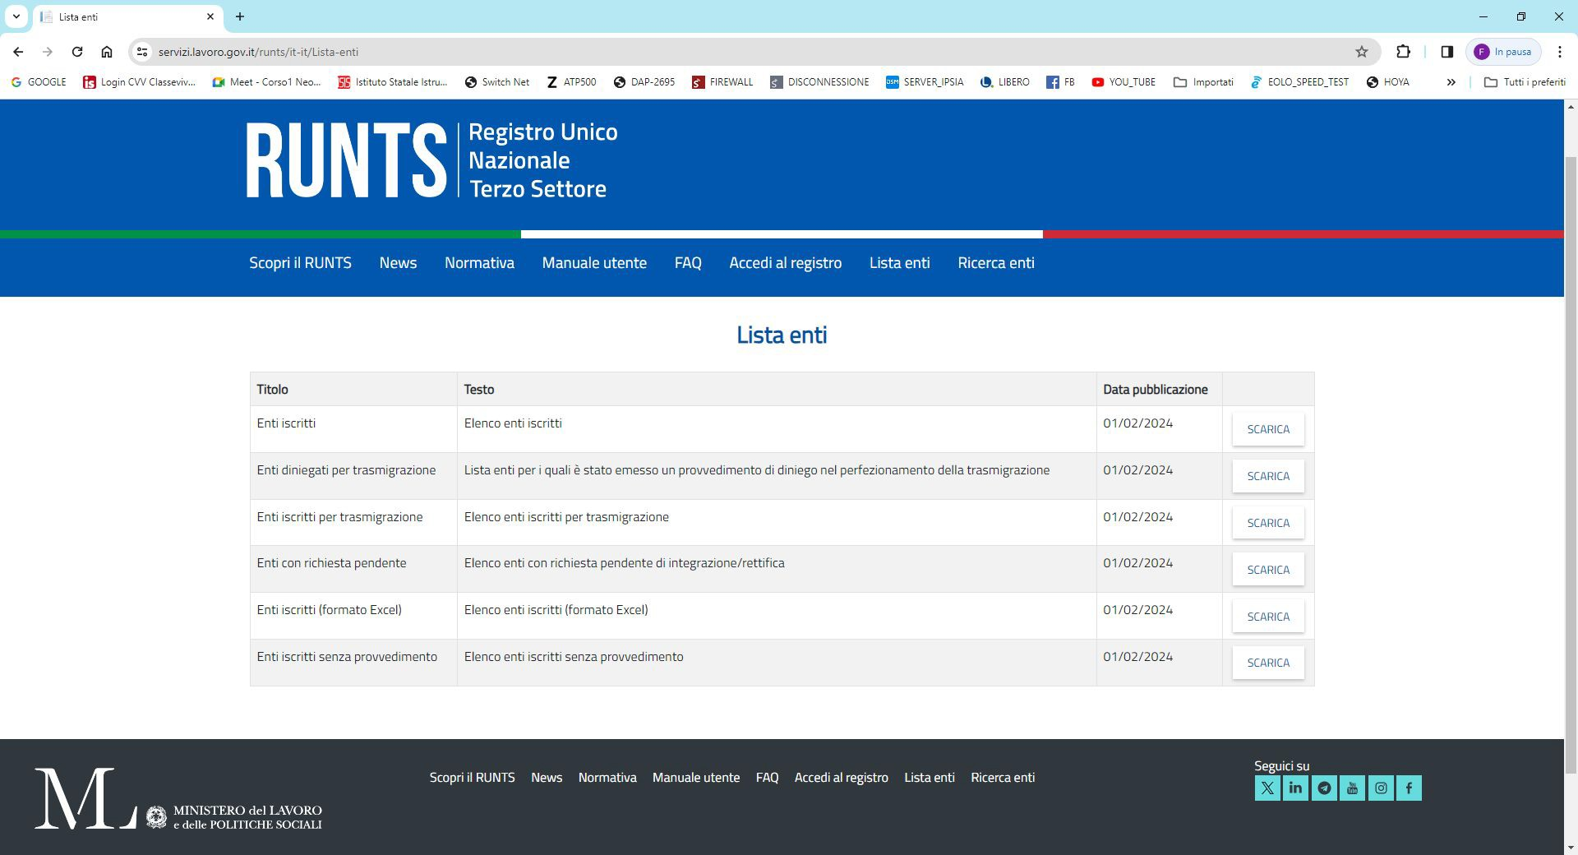

Slide 112
Il Terzo settore si chiama così perché non è una istituzione pubblica, ma neppure risponde alle leggi del mercato. Rispetto a queste due macro categorie, all'interno delle quali è possibile collocare la maggior parte delle attività, rappresenta dunque una terza via.

Slide 113
TERZO SETTORE
Si può stipulare una convenzione con un ETS se
iscritto da almeno 6 (sei)mesi al RUNTS
risulta «più favorevole rispetto al ricorso al mercato».
Art. 56 e 57 D. LGS. 117 del 03/07/2017

Slide 114
TERZO SETTORE
L’iscrizione al RUNTS
da diritto a benefici fiscali ma non è obbligatoria
Se non c’è,
il soggetto viene «trattato» come un operatore economico

Slide 115
INDIVIDUAZIONE ENTE TERZO SETTORE
Trasparenza e Pubblicità:
Avvisi e/o Manifestazione d’interesse OBBLIGATORIO
APPLICAZIONE LEGGE 241/90
A titolo oneroso = rimborso spese documentate
NON pagamento per attività lavorativa
…………… se non in rari casi
NON ESISTE L’AFFIDAMENTO DIRETTO

Slide 116
Fiscalità VIP
Esente IVA e fatturazione elettronica
Per l’attività prevalente a ﬁnalità sociale no proﬁt
Ente Terzo Settore
Imponibilità IVA e obbligo fatturazione elettronica
Per un’attività commerciale non prevalente

Slide 117
Art. 6. (Principi di solidarietà e di sussidiarietà orizzontale. Rapporti con gli enti del Terzo settore)
1. In attuazione dei principi di solidarietà sociale e di sussidiarietà orizzontale, la pubblica amministrazione può apprestare, in relazione ad attività a spiccata valenza sociale, modelli organizzativi di
amministrazione condivisa, privi di rapporti sinallagmatici, fondati sulla condivisione della funzione amministrativa gli enti del Terzo settore di cui al codice del Terzo settore di cui al Decreto Legislativo 3 luglio 2017, n. 117, sempre che gli stessi i contribuiscano al perseguimento delle finalità sociali in condizioni di pari trattamento, in modo effettivo e trasparente e in base al principio del risultato. Non rientrano nel campo di applicazione del presente codice gli istituti disciplinati dal Titolo VII del codice del Terzo Settore.
D. Lgs. 36/2023
Art. 108, co. 2 prevede che
“sono aggiudicati esclusivamente sulla base del criterio dell'offerta economicamente più vantaggiosa individuata sulla base del miglior rapporto qualità/prezzo:
a) i contratti relativi ai servizi sociali e di ristorazione ospedaliera, assistenziale e scolastica, nonché ai servizi ad alta intensità di manodopera, come definiti dall’articolo 2, comma 1, lettera e),
dell’allegato I.1”

Slide 118
Rapporti tra pubbliche amministrazioni e ETS.
Come ricordavamo sopra, le PP.AA. hanno l’obbligo di coinvolgere gli ETS nello svolgimento delle loro attività istituzionali e nell’erogazione dei servizi.
Il Codice del Terzo Settore infatti muove dalla considerazione che le ﬁnalità perseguite dagli ETS siano fra loro omogenee (ﬁnalità civiche, solidaristiche e di utilità sociale) e distinte da quella lucrativa e che le loro attività siano convergenti con quelle svolte dalla P.A. (attività di interesse generale).
Il coinvolgimento degli enti del Terzo settore deve rispondere alla duplice esigenza di favorire processi e strumenti di partecipazione che possano accrescere la qualità delle scelte ﬁnali, ferme restando le prerogative proprie dell’Amministrazione procedente in ordine a tali scelte. Il coinvolgimento degli enti del Terzo settore, in tale cornice, si pone come espressione dei principi costituzionali di buon andamento ed imparzialità dell’azione amministrativa, di sussidiarietà e di autonomia.

Slide 119
Rapporto fra P.A. e ETS
Decreto del Ministro del Lavoro e delle Politiche Sociali n. 72 del 31/03/2021.
Azione di sussidiarietà orizzontale per rendere più amministrativa nei settori di attività di interesse generale.
«perseguire il bene comune» ……………
«attività di interesse generale» ……………
«senza ﬁnalità di lucro» ………….
«sistema di registrazione pubblicistico» ………..
eﬃcacie l’azione
Convenzioni con ETS più favorevoli rispetto al ricorso al mercato

Slide 120
Quali sono gli enti del terzo settore?
L’art. 4 del D. Lgs. 117/2017 (CTS) deﬁnisce l’ente del Terzo settore quale ente privato che, senza scopo di lucro, persegue ﬁnalità civiche, solidaristiche e di utilità sociale mediante lo svolgimento, in via esclusiva o principale, di una o più attività di interesse generale – fra quelle indicate all’art. 5 del Codice medesimo – in forma di azione volontaria o di erogazione gratuita di denaro, beni o servizi, o di mutualità o di produzione o scambio di beni o servizi.

Slide 121
Ai sensi dell’art. 4 del Codice sono Enti del Terzo Settore, se iscritti al Registro Unico Nazionale del Terzo Settore:
le organizzazioni di volontariato (ODV) (artt. 32 e ss.);
le associazioni di promozione sociale (APS) (artt. 35 e ss.);
gli enti filantropici (artt. 37 e ss.);
le imprese sociali, incluse le cooperative sociali (art. 40);
le reti associative (artt. 41 e ss.);
le società di mutuo soccorso (SOMS) (artt. 42 e ss.);
le associazioni riconosciute o non riconosciute, le fondazioni e gli altri enti di carattere privato diversi dalle società costituiti per il perseguimento, senza scopo di lucro, di finalità civiche, solidaristiche e di utilità sociale mediante lo svolgimento, in via esclusiva o principale, di una o più attività di interesse generale di cui all’art. 5, in forma di azione volontaria o di erogazione gratuita di denaro, beni o servizi, o di mutualità o di produzione o scambio di beni o servizi.
Gli enti religiosi civilmente riconosciuti, limitatamente allo svolgimento delle attività di interesse generale di cui all’art. 5 del Codice.

Slide 122
Gli ETS devono svolgere in via esclusiva o principale una o più attività di interesse generale di cui all’art.5 del CTS per il perseguimento, senza scopo di lucro, di finalità civiche, solidaristiche e di utilità sociale.
Sono invece espressamente esclusi da questa categoria:
le formazioni e le associazioni politiche;
  i sindacati;
le associazioni professionali e di rappresentanza di categorie economiche;
  le associazioni di datori di lavoro;
gli enti sottoposti a direzione e coordinamento o controllati dai suddetti enti o da pubbliche amministrazioni.

Slide 123
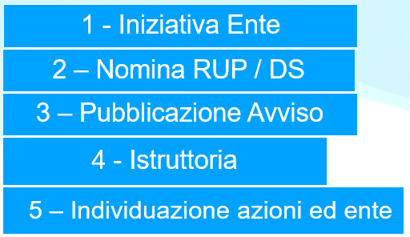
Fasi della co-programmazione.
2 – Nomina RUP / DS
4 - Istruttoria 3 – Pubblicazione Avviso

Slide 124
Consiglio d’ Istituto Art. 45 comma 1 lettera H
“Il Consiglio d’istituto delibera in ordine [..] alla partecipazione dell’istituzione scolastica ad iniziative che comportino il coinvolgimento di agenzie, enti, università, soggetti pubblici o privati”.
da farsi prima della stipula

Slide 125
La convenzione.
Le convenzioni, disciplinate dagli artt. 56 e 57, costituiscono una delle forme tipiche nelle quali alcuni ETS– organizzazioni di volontariato ed associazioni di promozione sociale iscritte da almeno sei mesi nel Registro unico nazionale del Terzo settore – possono concludere accordi di collaborazione con le PP.AA per lo svolgimento di attività o servizi sociali di interesse generale.
L’ammissibilità del sistema convenzionale si fonda sulla circostanza che esso concorre al raggiungimento di una finalità sociale e al perseguimento degli obiettivi di solidarietà ed efficienza di bilancio. Al contempo, rileva la circostanza che le organizzazioni coinvolte – nel rispetto della legislazione nazionale in materia – non traggono alcun profitto dalle loro prestazioni, fatto salvo il rimborso di costi variabili, fissi e durevoli nel tempo, necessari per fornire le medesime, e non procurano alcun profitto ai loro membri, né direttamente né indirettamente.
L’art. 56 del CTS pone in capo alle pubbliche amministrazioni l’obbligo di verificare che il ricorso alle convenzioni risulti «più favorevole rispetto al ricorso al mercato».

Slide 126
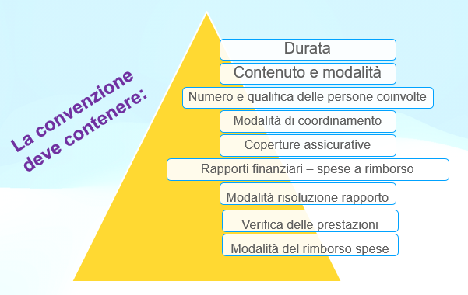
La convenzione deve contenere:

Slide 127
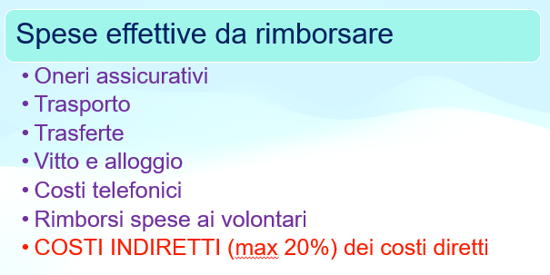

Slide 128
Le convenzioni con le associazioni di volontariato
Il corrispettivo reso dalle istituzioni pubbliche che si avvalgono di associazioni di volontariato deve necessariamente limitarsi esclusivamente al rimborso delle spese effettivamente sostenute per la prestazione del servizio, che, solo nei casi eccezionali possono comprendere la corresponsione di una retribuzione per l’attività lavorativa svolta.
L’acquisto di servizi e prestazioni dagli organismi no-proﬁt
Si può fare ricorso ai soggetti del terzo settore nel caso in cui ciò si renda necessario per garantire i livelli essenziali dei servizi, che non possano essere garantiti direttamente dall’amministrazione;
È necessario comunque rispettare i principi a garanzia della trasparenza e pubblicità dell’azione amministrativa e della libera concorrenza, richiedendo di deﬁnire preventivamente: – le modalità per garantire un’adeguata pubblicità del presumibile fabbisogno di servizi in un determinato arco temporale (programmazione);
Le modalità per l’istituzione dell’elenco dei fornitori di servizi autorizzati o accreditati che si dichiarano disponibili ad offrire i servizi richiesti secondo tariffe e caratteristiche qualitative concordate;
È necessario predeﬁnire i criteri per l’«eventuale» selezione dei soggetti fornitori sulla base dell’offerta economicamente più vantaggiosa;
La preselezione dei soggetti da iscrivere nell’elenco dei fornitori deve essere sempre effettuata, veriﬁcando, quantomeno, il possesso dei requisiti generali (esplicitati dall’art. 38 del Codice dei Contratti) e delle capacità tecnico- organizzative per gestire il servizio

Slide 129
In data 14 dicembre 2021 la Camera ha approvato il testo di conversione in legge del DL n. 146/2021 (cd. Decreto Fiscale).
Per il Terzo settore il decreto in esame prevede il passaggio da un regime di esclusione Iva, ad un regime di esenzione IVA.
L'articolo 1, comma 683 della legge di Bilancio 2022 pubblicata sula Gazzetta Ufﬁciale del 31 dicembre 2021 prevede lo slittamento al 2024 delle nuove disposizioni IVA previste per il terzo settore.
In particolare, il comma 683, inserito nel corso dell’esame al Senato, proroga al 1° gennaio 2024 l’entrata in vigore delle disposizioni di modiﬁca dell’Iva applicabili, fra l’altro, agli Enti del Terzo settore recate dal decreto legge n. 146 del 2021.

Slide 130
Documentazione in fase di gestione/attuazione

Slide 131
Documentazione della fase di attuazione – PERSONALE FISICA
La documentazione di tutte le attività svolte dopo la stipula dell’Accordo di concessione avviene in fase di attuazione attraverso l’utilizzo della piattaforma “Futura PNRR – Gestione Progetti”, integrata nello speciﬁco con la piattaforma “Scuola Futura”, prevista dal PNRR per la linea 4.1.4.
Più in particolare, sulla piattaforma è necessario inserire tutta documentazione relativa alle procedure di conferimento degli incarichi al personale docente ed esperto individuato per lo svolgimento delle attività nell’ambito dei costi diretti connessi alle UCS (a titolo di esempio, per ciascuna procedura: avviso pubblico per la selezione, verbale di nomina della Commissione di valutazione, dichiarazioni di assenza di conﬂitto di interessi da parte del Responsabile del procedimento e dei componenti la Commissione, graduatoria, lettere/contratti di incarico con il personale selezionato datate e ﬁrmate, curriculum vitae datato e ﬁrmato, etc.).

Slide 134
Documentazione della fase di attuazione – PERSONA GIURIDICA
Nel caso in cui una o più attività siano state aﬃdate a soggetti esterni, è necessario altresì inserire tutta la documentazione relativa all’individuazione della persona giuridica (bando/avviso, eventuale commissione di valutazione delle proposte, eventuale graduatoria, dichiarazioni di assenza di conﬂitti di interesse, contratto, titolare eﬀettivo, documento sulla tracciabilità, DURC, etc.).

Slide 135
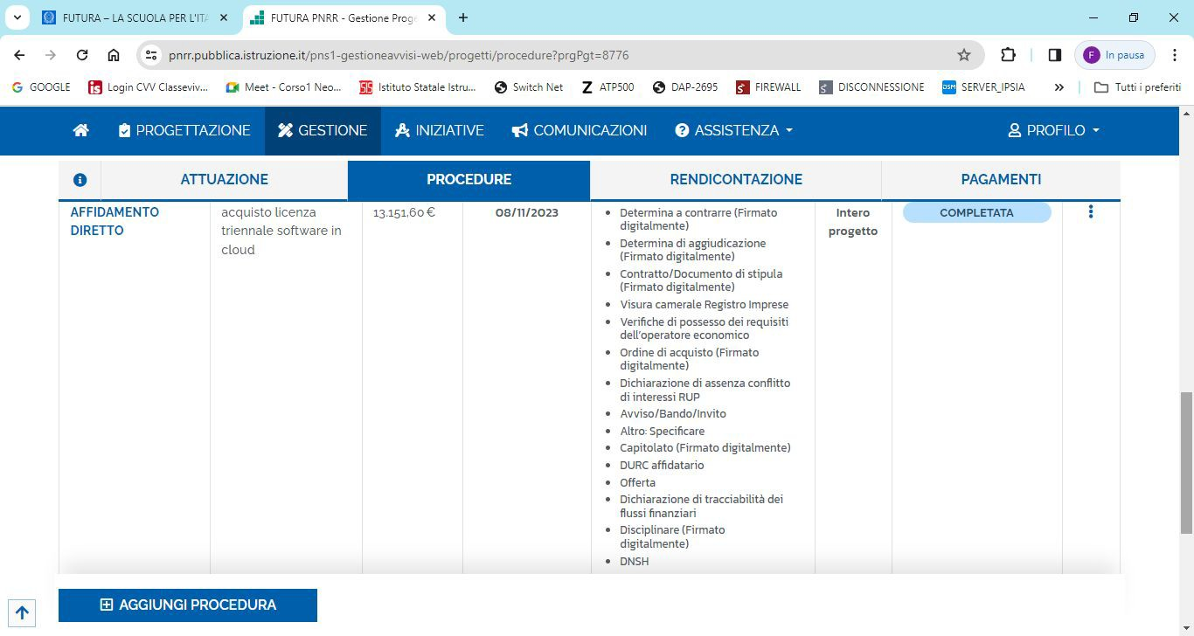

Slide 136
Costi INDIRETTI

Slide 137
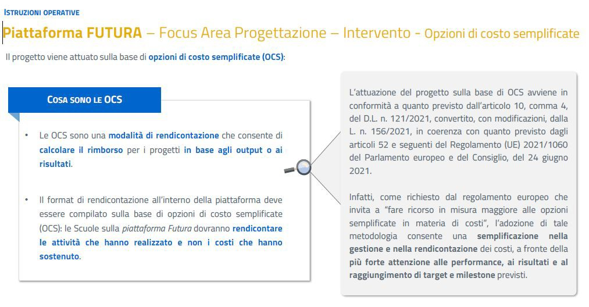

Slide 139
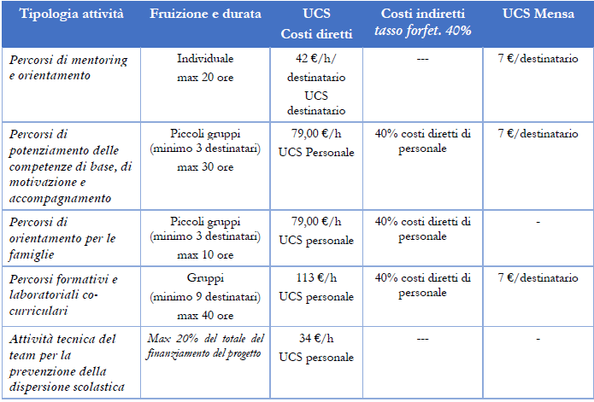

Slide 141
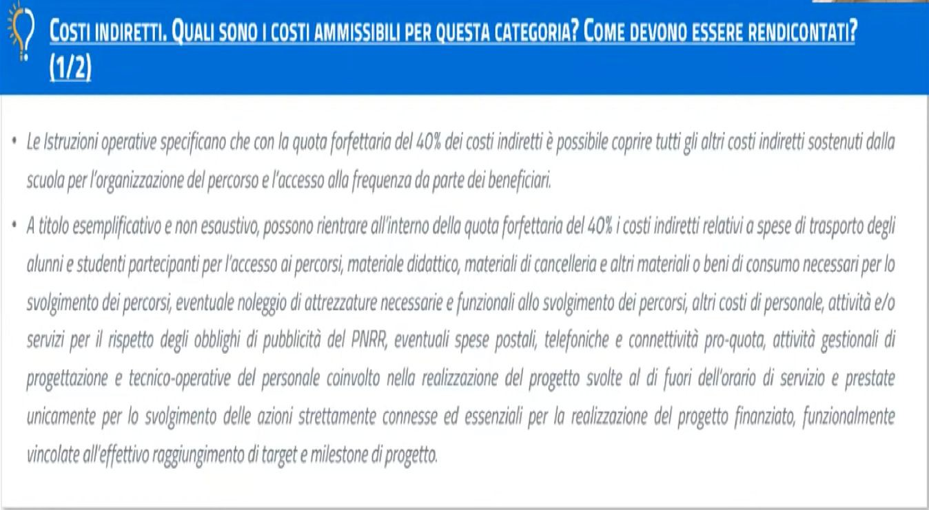
Costi INDIRETTI

Slide 142
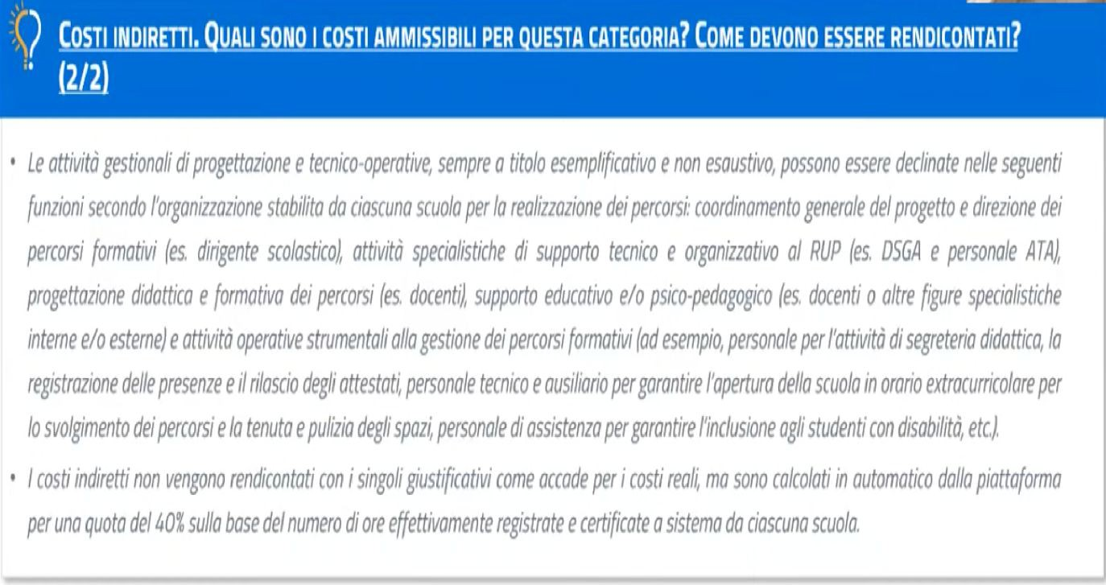
Costi INDIRETTI

Slide 143
Esempio/elencazione COSTI INDIRETTI
- Pubblicità
Imputazione costi/fatture pro – quota (telefono, connettività,
noleggi, ecc.)
- Direzione e coordinamento del DS
Attività di supporto al RUP (attività amministrativa finalizzata all’attuazione del progetto/straordinario)
Straordinari degli assistenti tecnici e/o collaboratori scolastici per garantire le attività pomeridiane/serali
- Assistenza ai disabili
  Noleggio attrezzature/beni
  Materiale di facile consumo
  Rimborsi spese per lo svolgimento di attività fondamentali per la realizzazione del progetto

Slide 144
ORGANICO PNRR – assistenti amministrativi e tecnici
Gli assistenti, proroga fino a quando?
Dobbiamo specificare che le risorse economiche per i contratti del personale Amministrativo e Tecnico in ambito dell’ organico PNRR e Agenda Sud derivano dal Decreto legge n. 145/2023 convertito in Legge n. 191/2023 con gestione delle risorse non a carico della Ragioneria Territoriale dello Stato ma delle singole scuole in riferimento ai progetti del PNRR. In questo caso la norma prevede l’attivazione di nuovi incarichi di personale amministrativo e tecnico secondo le risorse disponibili, per cui al momento non c’è una data di scadenza precisa dei rinnovi dei contratti degli Amministrativi e Tecnici come invece è prevista dalla Legge di Bilancio per i collaboratori scolastici.
Quindi se i collaboratori scolastici assunti sui posti di organico aggiuntivo hanno per adesso il rinnovo del contratto automatico a partire dall’1 gennaio 2024 e fino al 15 aprile 2024, per gli Assistenti Amministrativi e gli Assistenti Tecnici che fino al 31 dicembre hanno ricevuto un incarico nell’ambito degli organici PNRR, non è assolutamente certo che ci sia una proroga e nemmeno fino a quale giorno questa possa essere attuata.

Slide 145
ORGANICO PNRR – assistenti amministrativi e tecnici
La nota di chiarimento del MIM
Nella nota MIM 3919 del 28 dicembre 2023, è scritto che “i contratti del personale amministrativo e tecnico per i predetti incarichi sono a tempo determinato e conferiti per singoli anni scolastici previa comunicazione al Ministero dell’istruzione e del merito e cessano entro e non oltre il 30 giugno 2026. Per le predette finalità le istituzioni scolastiche sono autorizzate a porre a carico del PNRR esclusivamente le spese per il personale amministrativo e tecnico a tempo determinato effettivamente impegnato nella realizzazione degli interventi del PNRR, nel limite complessivo di 60 milioni di euro annui per ciascuno degli esercizi 2024 e 2025 e di 36 milioni di euro per l’esercizio 2026”.
La nota suddetta continua spiegando che laddove le istituzioni scolastiche intendano procedere alla stipula di ulteriori contratti a tempo determinato, esclusivamente per attività di supporto all’attuazione delle misure previste dal PNRR, a favore del personale amministrativo e tecnico già assunto precedentemente nell’ambito dell’”organico PNRR” e dell’”organico Agenda Sud”, le stesse dovranno attingere ai fondi PNRR assegnati a ciascuna istituzione scolastica.
Le istituzioni scolastiche, specifica la nota, possono, nell’ambito della propria autonomia, porre a carico del PNRR esclusivamente le spese per il personale amministrativo e tecnico a tempo determinato effettivamente impegnato nella realizzazione degli interventi del PNRR “nei limiti della percentuale delle spese generali dell’investimento, in misura comunque non superiore al 10 per cento del correlato finanziamento PNRR, ovvero dei costi indiretti”.

Slide 146
ORGANICO PNRR – percorso per calcolo fabbisogno
SIDI
Applicazioni
Gestione Finanziario Contabile
Amministrazione Integrata Contabilità
GePOS
Contratti DL
Simulazione acquisizione contratti DL.

Slide 147
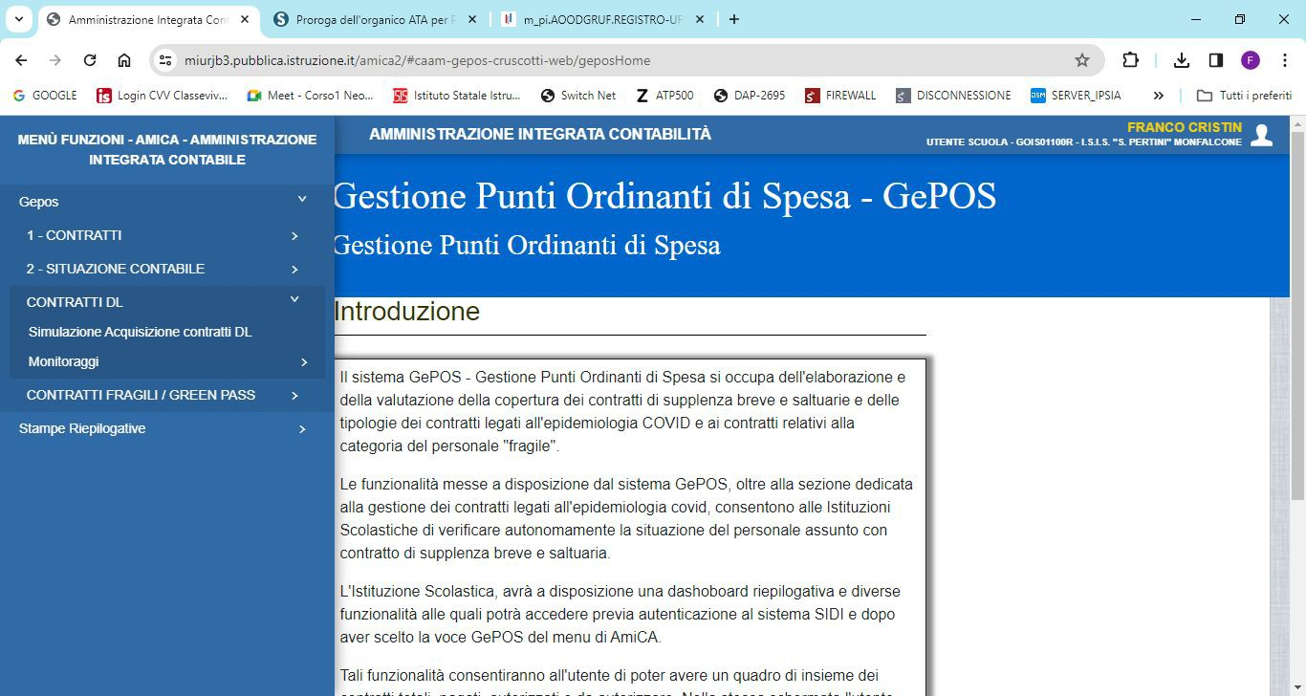
ORGANICO PNRR – su costi indiretti

Slide 148
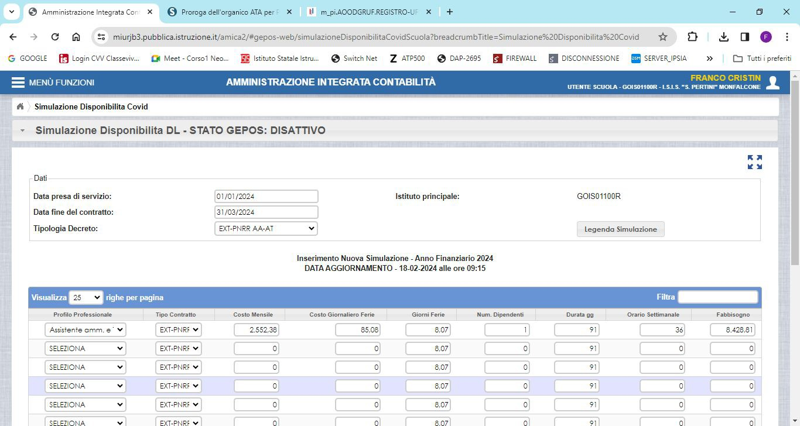
ORGANICO PNRR – su costi indiretti

Slide 149
Pubblicità:
suggerimenti/utilità oltre le TARGHETTE
- Acquisto di felpe, cappellini, divise, borracce, ……
- Noleggio attrezzature/beni (per un successivo riscatto)

Slide 150
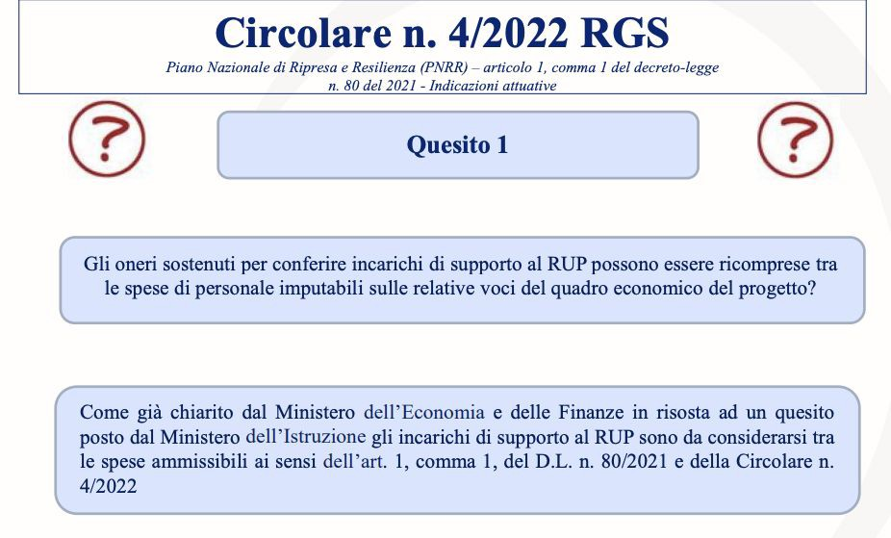
Supporto al RUP

Slide 151
Elenco attività di supporto al RUP
l’individuazione e la scelta strategica della più opportuna procedura di gara da adottare;
la predisposizione di tutta la documentazione di gara per l’avvio della stessa e il necessario supporto tecnico-legale (dalla stesura del bando, modulistica, verbali, gestione delle richieste di chiarimento e comunicazioni, alla veriﬁca dei requisiti);
l’assistenza nei rapporti tra la Stazione Appaltante e i professionisti e la gestione dei procedimenti verso altre Amministrazioni pubbliche (Comuni, Soprintendenze, MIBAC);
il supporto nella gestione delle fasi post-gara;
il supporto nelle fasi di realizzazione dei lavori, dalla supervisione legale, amministrativa, burocratica nell’avanzamento dei lavori al supporto nella fase di collaudo e chiusura dell’appalto.
A queste esigenze risponde uno speciﬁco servizio/supporto incarichi dettagliati competenze necessarie al ﬁne di raggiungere il risultato ﬁssato con assunzione dello speciﬁco rischio.

Slide 152
Elenco attività di supporto al RUP
Parimenti all’attività per gli acquisti:
Avvisi per reclutamento;
Predisposizione modulistica;
Raccolta e analisi candidature;
Graduatorie e decreti;
Predisposizione incarichi e contratti;
Obblighi pubblicità;
Liquidazioni e ﬁscalità
A queste esigenze risponde uno speciﬁco servizio/supporto incarichi dettagliati competenze necessarie al ﬁne di raggiungere il risultato ﬁssato con assunzione dello speciﬁco rischio.

Slide 153
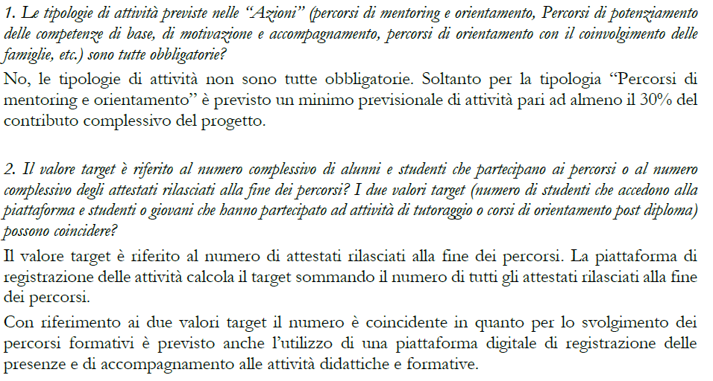

Slide 154
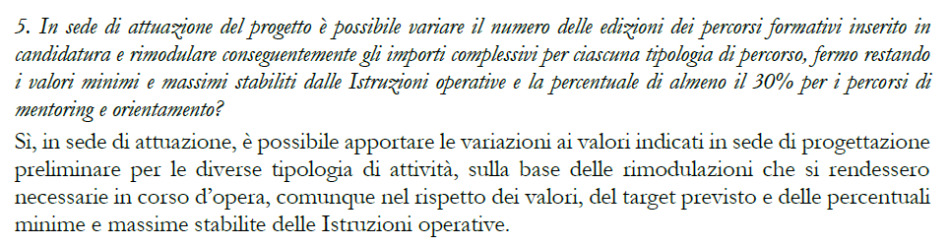

Slide 155
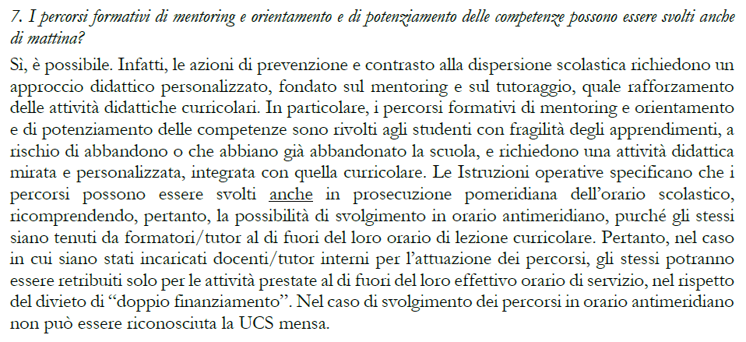

Slide 156
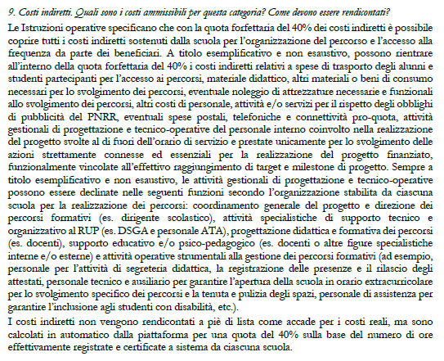

Slide 157
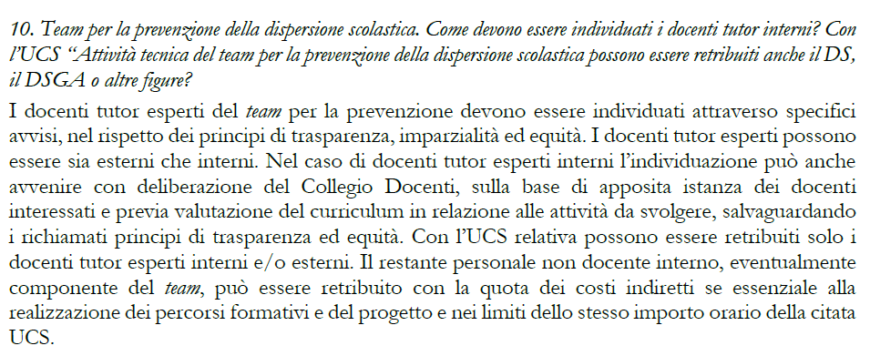

Slide 158
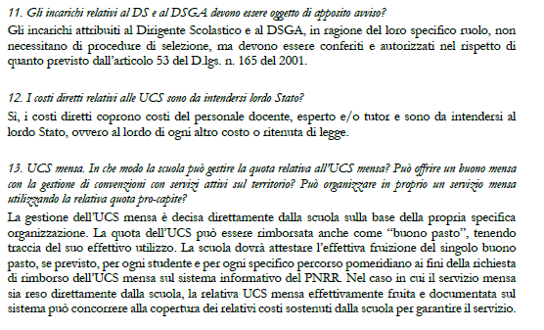

Slide 159
Non dimentichiamoci ……
dell’unità di missione c/o USR
e dell’assistenza

Slide 160
Unità di Missione e Gruppo Supporto PNRR
Il Gruppo, composto da docenti e assistenti amministrativi in posizione di comando presso l’Amministrazione centrale e presso gli USR , assicura, unitamente alle équipe formative territoriali, un costante accompagnamento alle istituzioni scolastiche per l’attuazione degli investimenti del Piano, sotto il coordinamento funzionale dell’Unità di missione del PNRR.
Il Gruppo formato da 85 docenti e assistenti amministrativi di ruolo durerà per 4 anni scolastici consecutivi, ﬁno al 2025-2026.
I compiti del potenziamento monitoraggio,
Gruppo: sostegno e l’accompagnamento per progetti di delle competenze e per la transizione digitale, formazione e
promozione di modelli di intervento e buone pratiche, saranno
dislocati nelle varie sedi delle USR del territorio. https://pnrr.istruzione.it/gruppo-supporto-scuole/
Contatti :

Slide 161
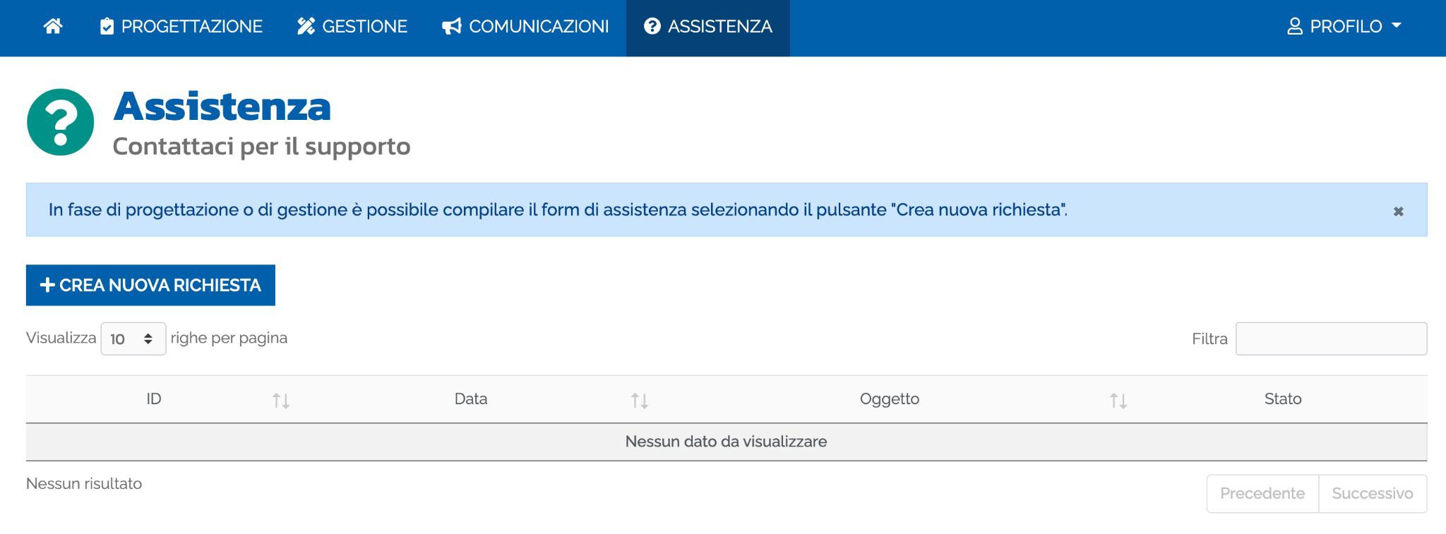
La risposta, per ogni singola scuola, vale ai ﬁni della gestione amministrativa e della rendicontazione!

Slide 162
